Slide 1
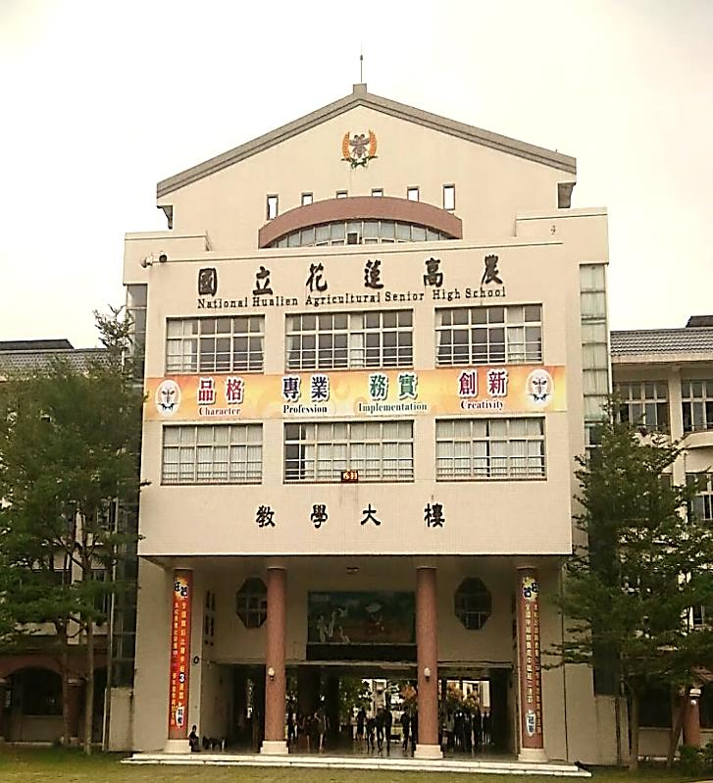


國立花蓮高農
115學年度特色招生計畫

Slide 2


國立花蓮高級農業職業學校
1921
1922
1942
1945
1970
2025
國立花蓮高級
農業職業學校
花蓮港廳立
農業學校
台灣省立花蓮高級
農業職業學校
台灣省立花蓮
農業職業學校
花蓮農業
補習學校
花蓮港街立
簡易農業學校
民國10年創校，迄今已有104寒暑，是一個百年學校…

Slide 3
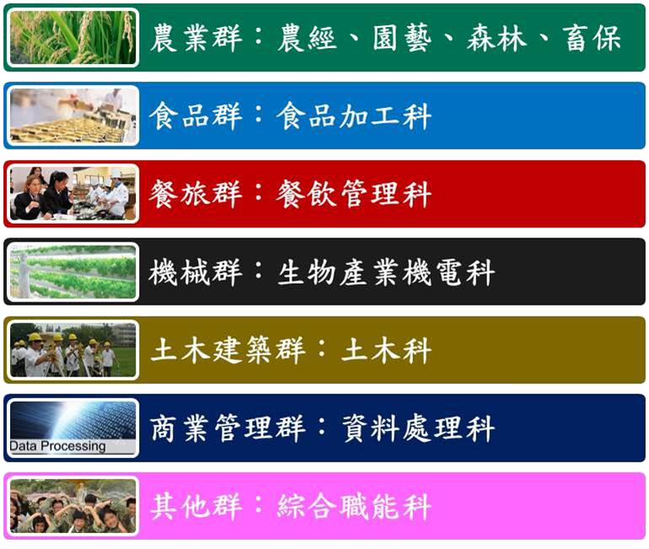

國立花蓮高級農業職業學校
農業
其它
食品
商業管理
餐旅
土木建築
機械
門市服務科

Slide 4

本 校願景以校訓「孝悌力田」之精神為核心概念，培育本校青年學子「責任
感」 、「榮譽心」、「尊重與關懷」之涵養，面 對現代社會多元產業之
競爭，學校將充實學生相關專業知能之訓練，投入新穎設備與技術奠基
學生務實致用之技能， 並輔導 學生具終生學習之跨域知能與適應能力
，期許本校成為台灣東部地區培育農業技術人才之重要搖籃。
國立花蓮高級農業職業學校

Slide 5

學生圖像的願景與實踐
國立花蓮高級農業職業學校
品格力
專業力
務實力
創新力

Slide 6

特色招生理由
國立花蓮高級農業職業學校
花蓮為農業觀光立縣，本校學生畢業能力與管道充足。
特色課程呼應在地產業，有利適性學習與多元進路目標。
東部地區唯一農業學群，歷年跨縣轄區就讀本校趨勢穩定。
本校校地廣闊、土壤肥沃有利農職教學之發展，實習場地
與設備多元有利群科特色課程發展。
業界相關產業合作協力，學期間可至其場所實習，且提供表
現優異者未來就業機會。
學期間戮力培訓學生考取相關乙丙級證照，並訓練參與國內相關技藝技能競賽，提升務實致用之能力。
升學
大學
科技大學
就業
志願役

Slide 7
主要三大入學管道
特色招生
完全免試
免試入學
不採計教育會考成績
會考成績列入比序

Slide 8
特殊選才傳喜訊
115學年度年大學特殊選才甄選初放榜
三園 | 蕭O軒 | 國立台灣大學 | 園藝暨景觀學系
三林 | 方O堯 | 國立中興大學 | 森林暨自然資源學系
三畜 | 蔣O祐 | 國立臺灣海洋大學 | 生物技術與動物科學系(願景組)
三林 | 何O森 | 國立宜蘭大學 | 森林暨自然資源學系(願景組)
三林 | 李O政 | 國立宜蘭大學 | 園藝學系(願景組)
三資 | 鄭O翰 | 國立宜蘭大學 | 社會工作學系

Slide 9
特殊選才傳喜訊
114學年度年大學特殊選才甄選初放榜
三農 | 陳O澕 | 國立台灣大學 | 農藝學系
三園 | 簡O叡 | 國立中興大學 | 園藝學系
三機 | 江O翔 | 國立臺灣海洋大學 | 機械與機電工程學系
三機 | 李O華 | 國立聯合大學 | 機械工程學系
三機 | 楊O承 | 國立聯合大學 | 機械工程學系
三園 | 黃O妍 | 國立宜蘭大學 | 園藝學系
三園 | 梁O成 | 中原大學 | 地景建築學系

Slide 10
特殊選才傳喜訊
113學年度年大學特殊選才甄選初放榜
三林 | 黃O皓 | 國立台灣大學 國立中興大學 | 森林學系
三畜 | 尹凡‧O勞 | 國立中興大學 | 動物科學系
三林 | 潘O齊 | 國立中興大學 | 昆蟲學系 甲組

Slide 11
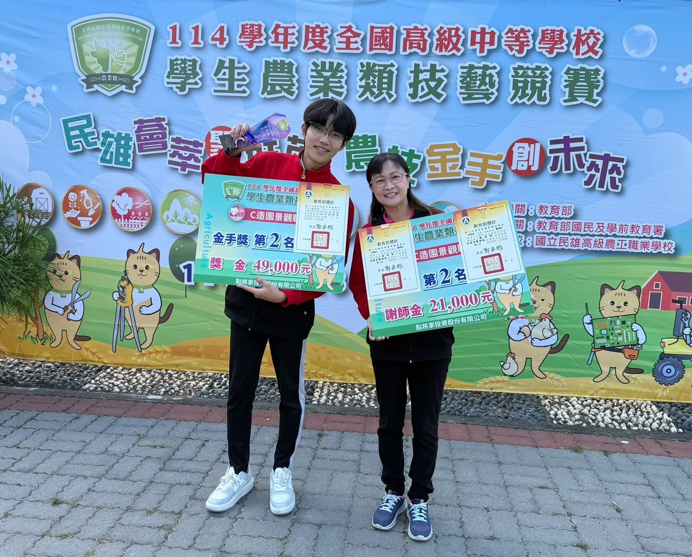
115學年度年大學特殊選才甄選初放榜
花蓮高農園藝科蕭○軒同學錄取國立台灣大學

Slide 12
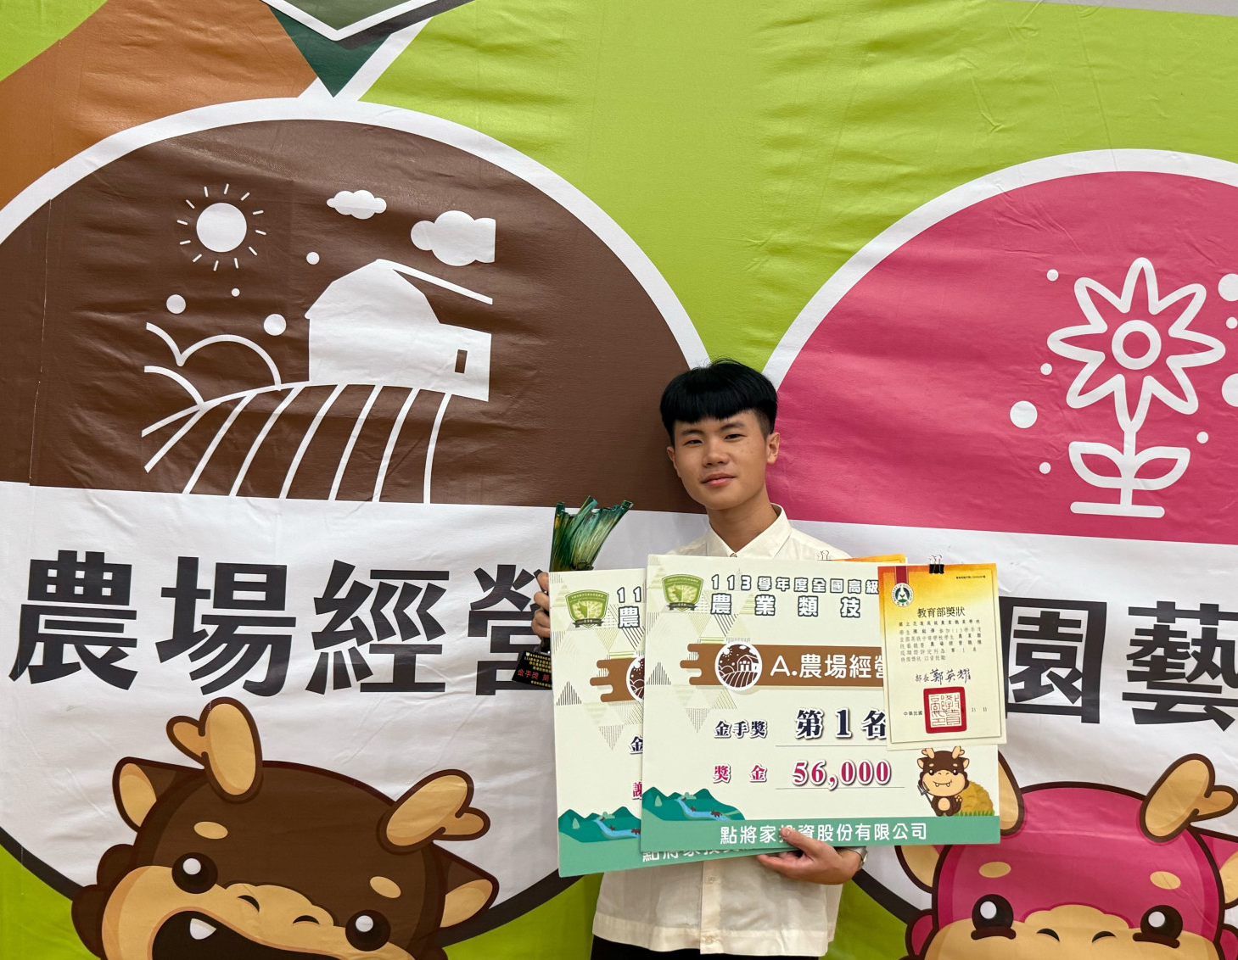
114學年度年大學特殊選才甄選初放榜
花蓮高農農場經營科陳○澕同學錄取國立台灣大學

Slide 13

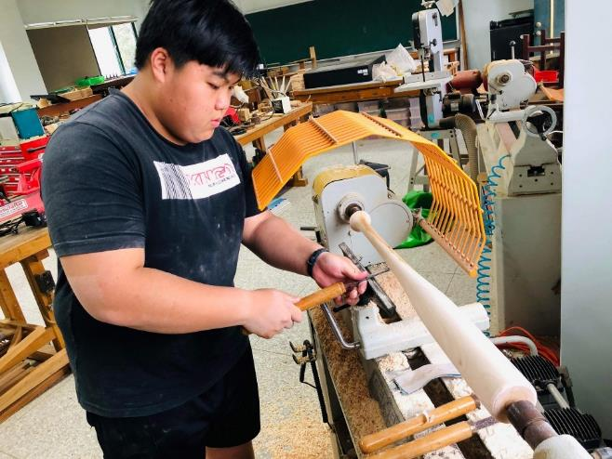
112學年度大學特殊選才甄選初放榜
花蓮高農森林科黃軍皓同學錄取 國立台灣大學
國立中興大學

Slide 14

111學年度大學特殊選才甄選初放榜
花蓮高農畜產保健科鄧光宇同學錄取國立台灣大學

Slide 15



花蓮高農參加114學年度全國高級中等學校學生農業類技藝競賽～榮獲6金手６優勝

Slide 16


花蓮高農參加114學年度全國高級中等學校學生農業類技藝競賽～榮獲6金手６優勝

Slide 17






花蓮高農參加114學年度全國高級中等學校學生農業類技藝競賽～榮獲6金手６優勝

Slide 18

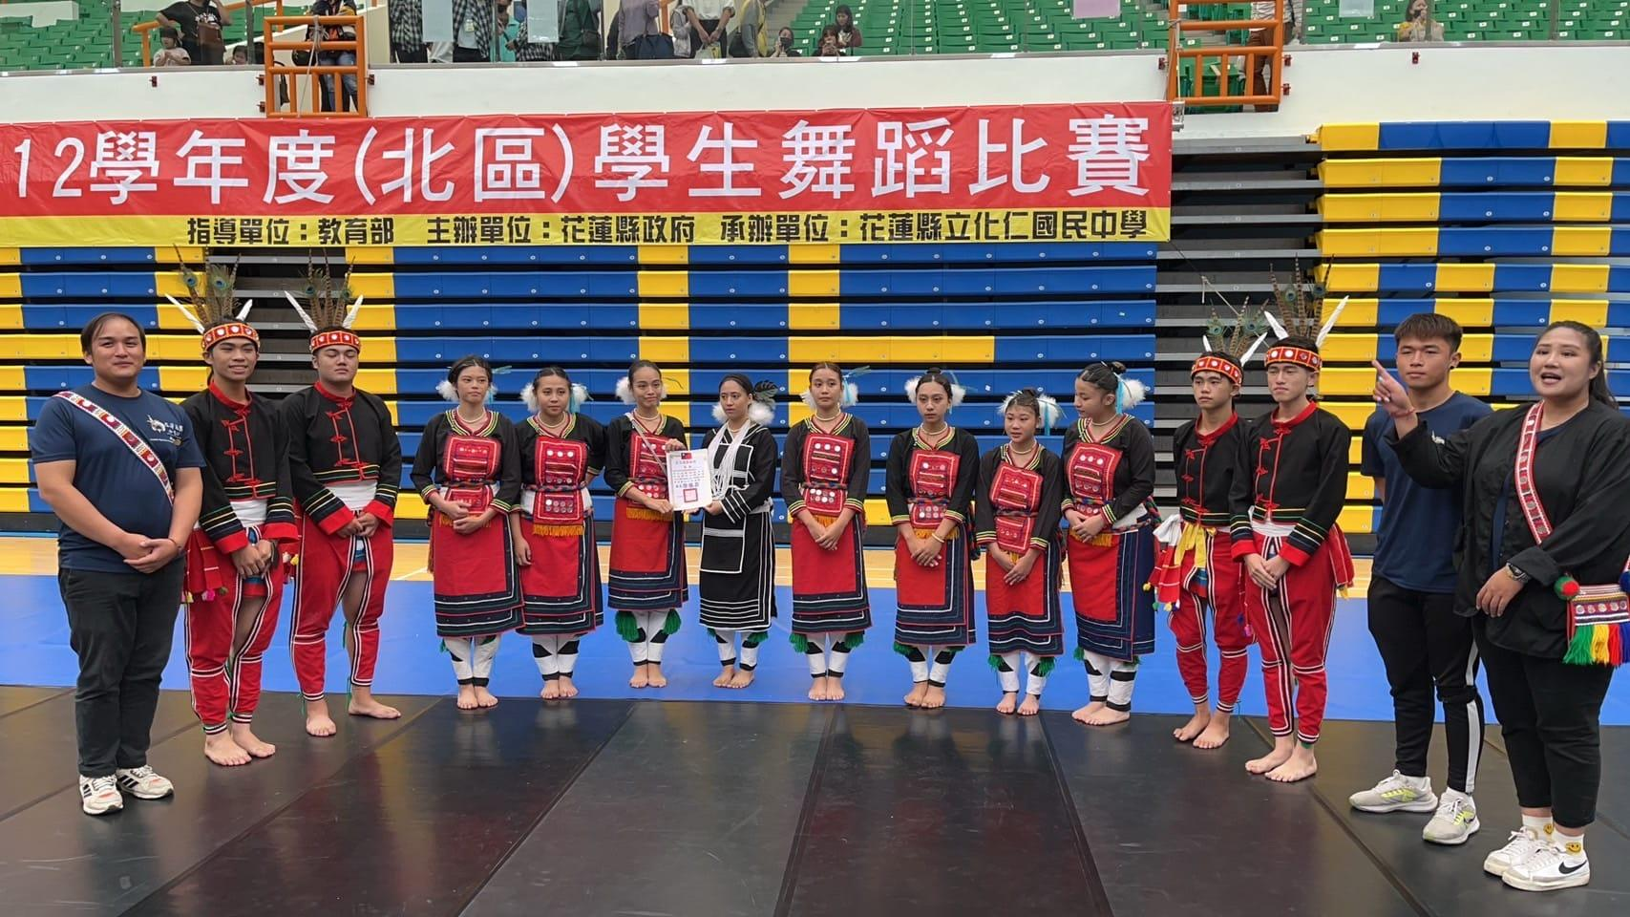
本校原舞社112學年度榮獲
花蓮縣學生舞蹈比賽特優
進軍全國賽

Slide 19
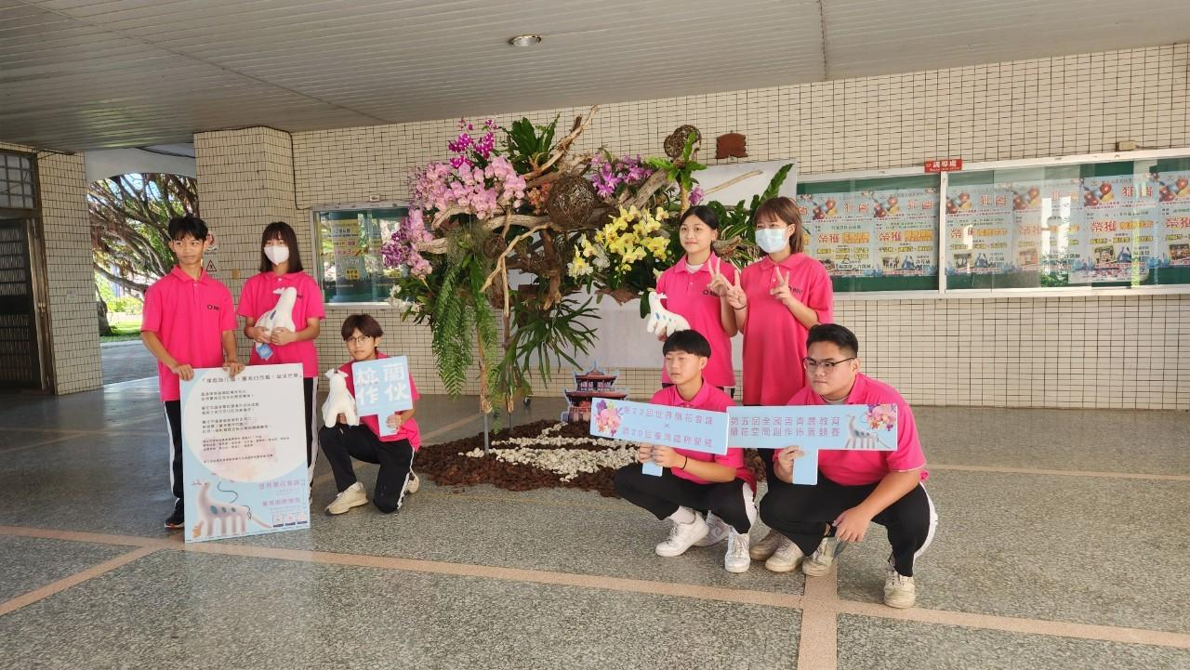

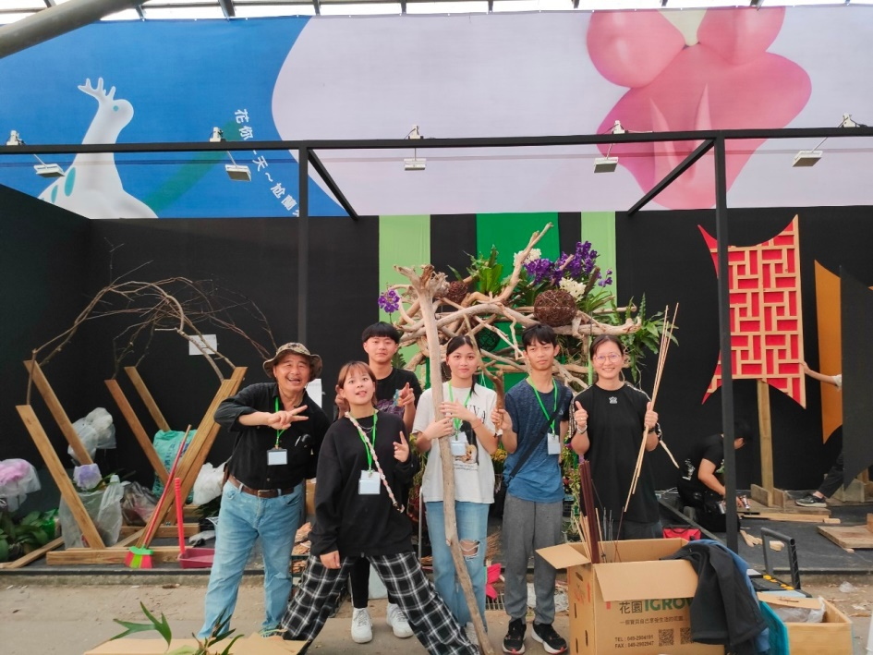

花蓮高農園藝科榮獲「113年第五屆全國盃青農教育蘭花創作佈置競賽」銀質獎

Slide 20

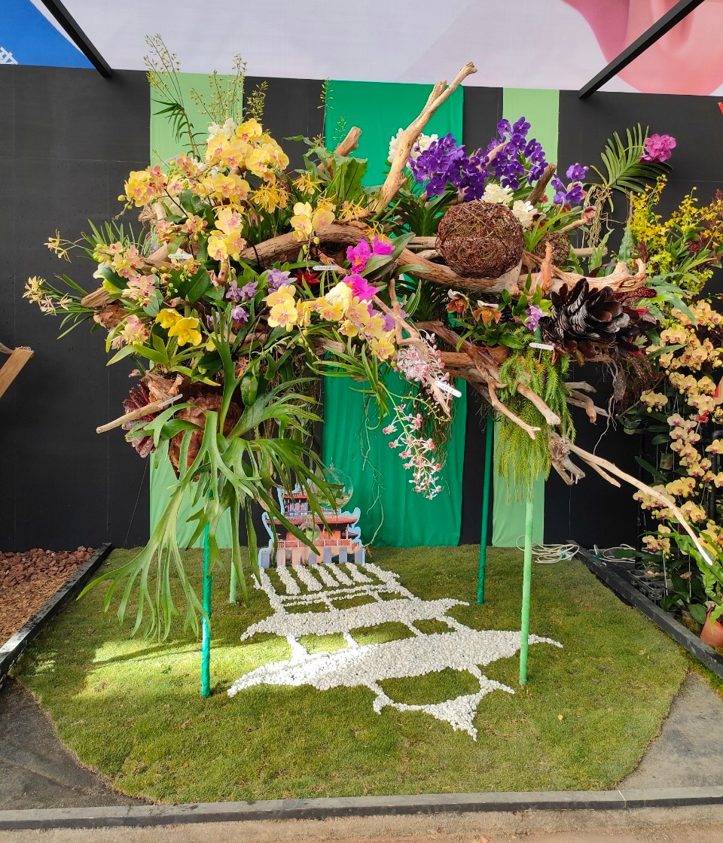
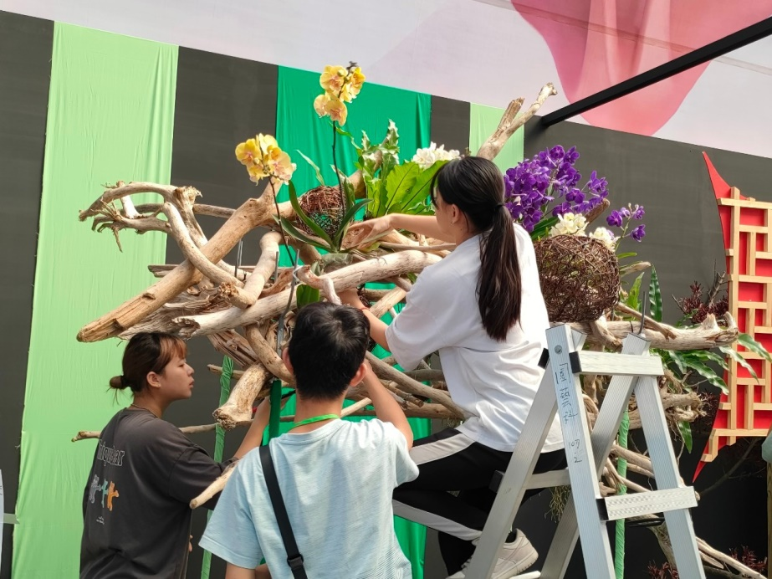
花蓮高農園藝科榮獲「第五屆全國盃青農教育 蘭花創作佈置競賽」榮獲銀質獎
主題：烽炮詠花韻，臺南四百載～城采芳華

Slide 21


Slide 22


Slide 23


Slide 24
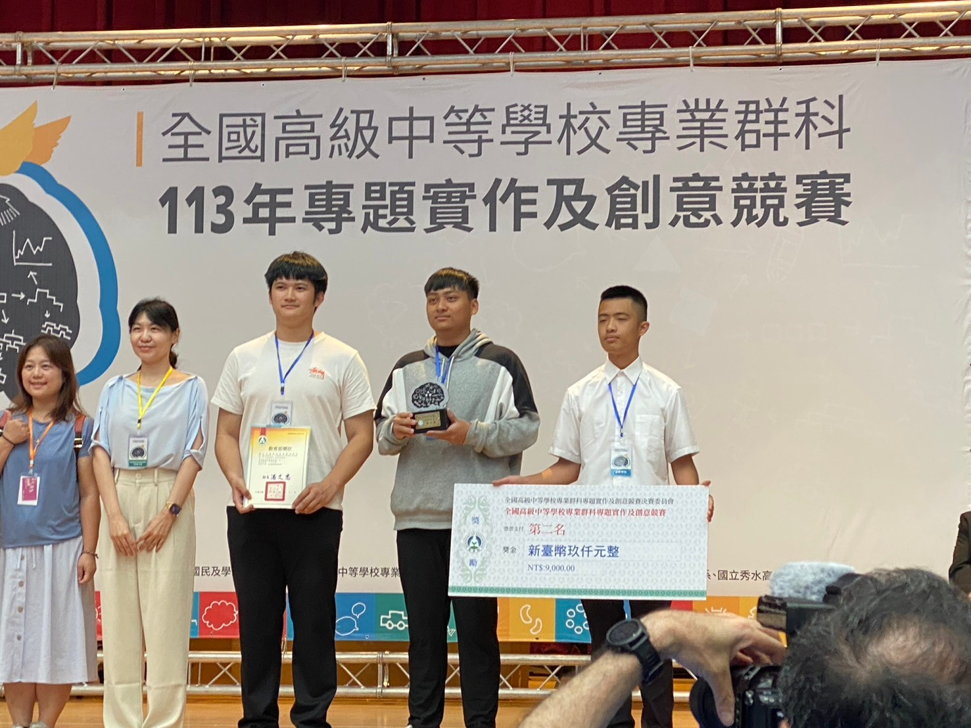

113專題實作及創意競賽全國第二名

Slide 25
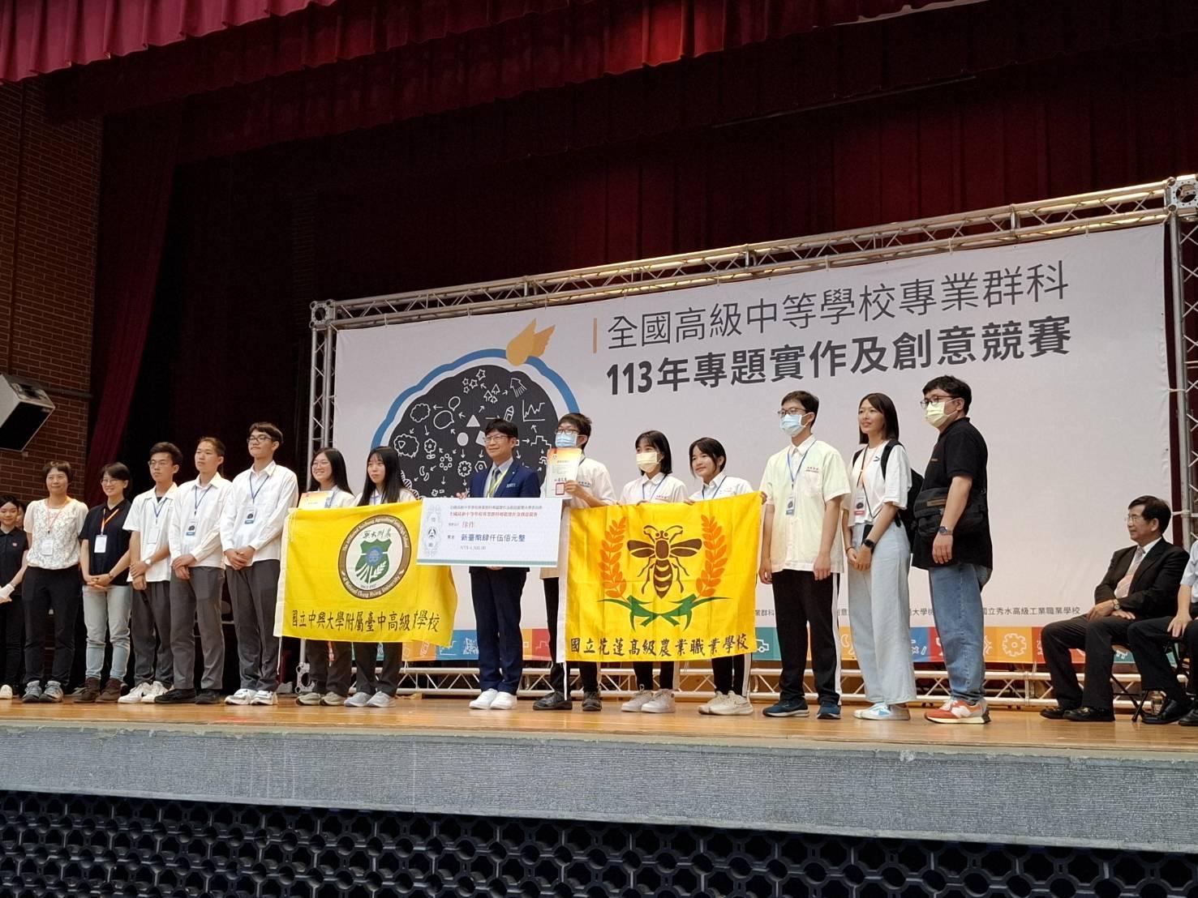

113專題實作及創意競賽全國佳作

Slide 26
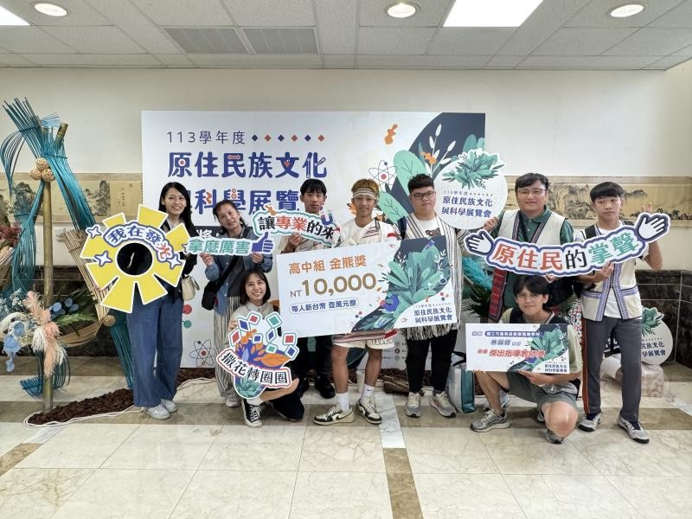
114年度第十六屆全國雲端科展成果豐碩

Slide 27
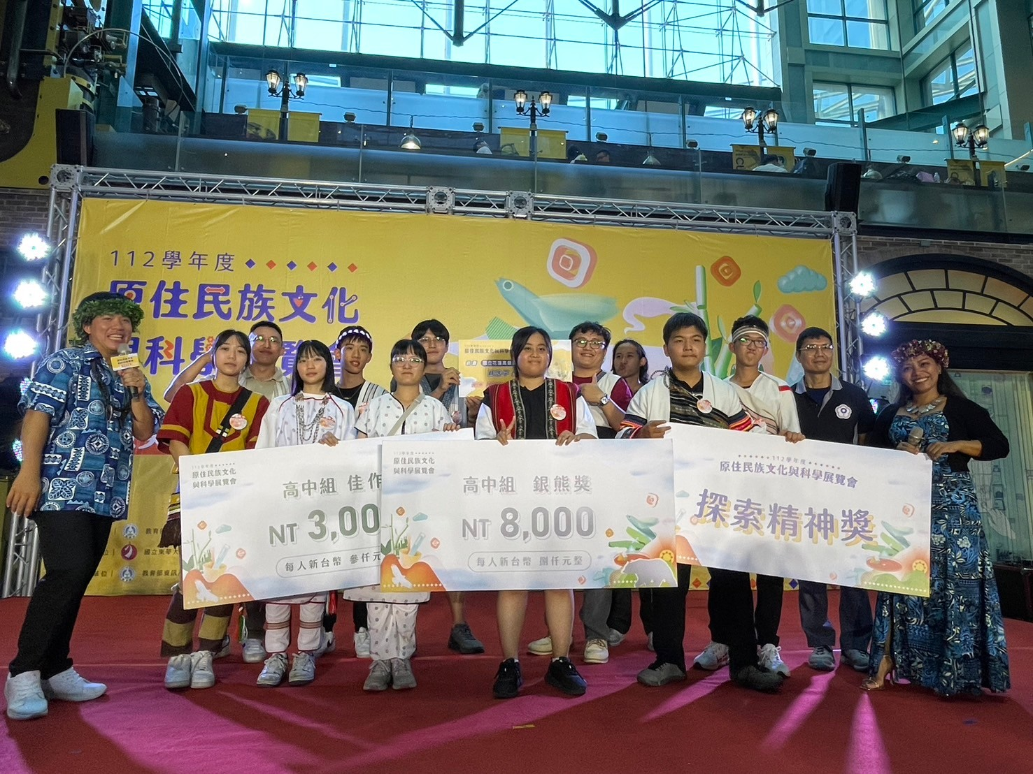
113年度第十五屆全國雲端科展成果豐碩

Slide 28
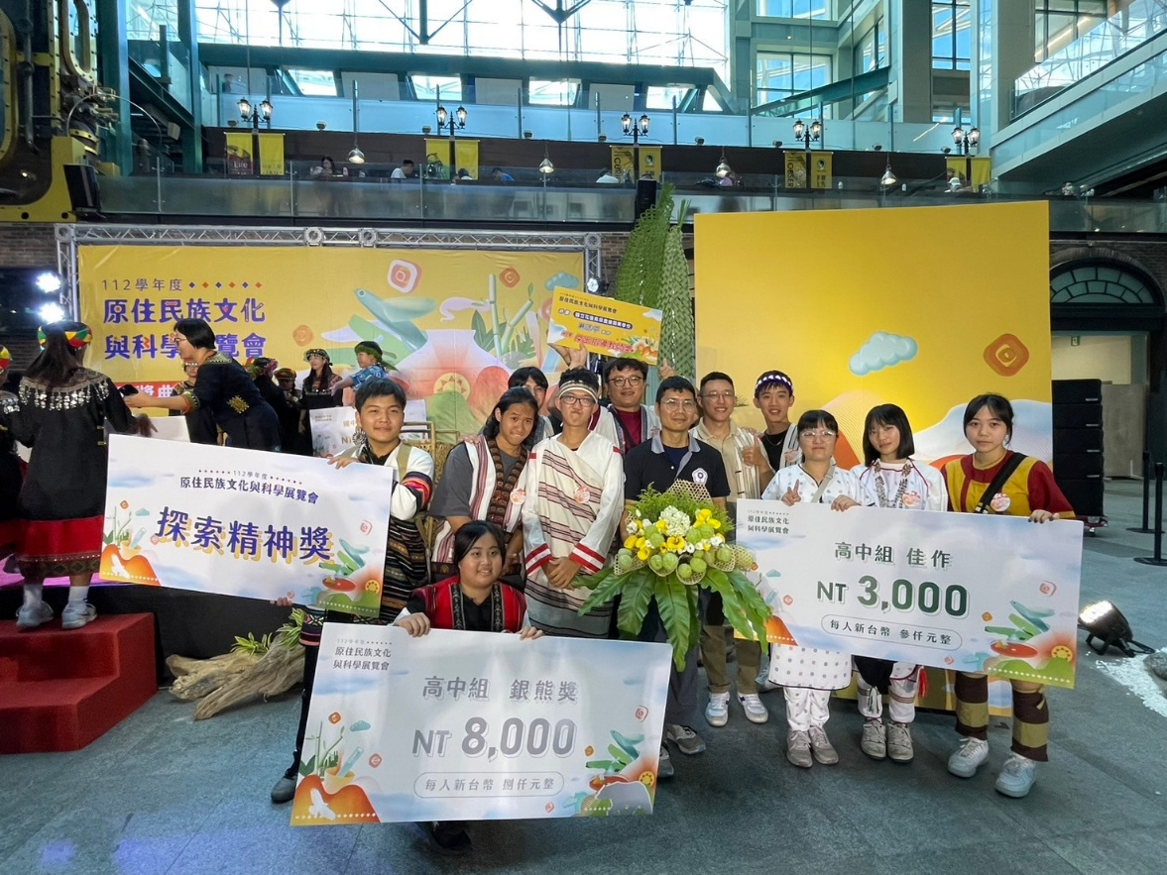
113年度第十五屆原住民全國雲端科展成果豐碩
森林科謝仁壽老師和林瑞祥技士指導的「森林之王團隊」勇奪「探索精神獎」和「銀熊獎」
另一組「農耀Kalingko」團隊由蘇浩平老師和葉振豪老師指導勇奪「佳作」和「最佳人氣獎」

Slide 29
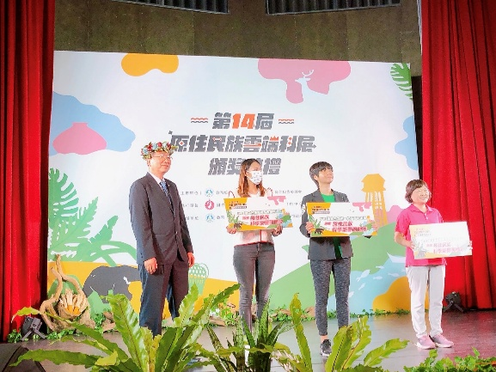
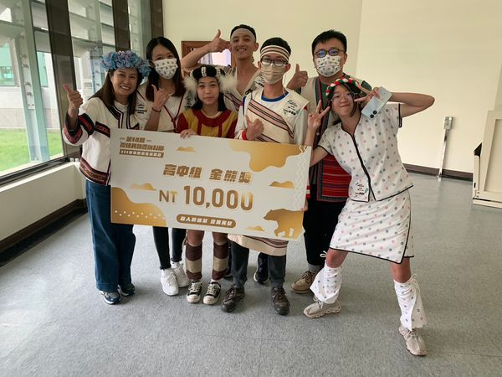
112年度第十四屆全國雲端科展成果豐碩
高中組獲得第一名「金熊獎」為國立花蓮高級農業職業學校「農耀 Kalingko」隊
作品名稱「Sapuh Spriq‒太魯閣族藥用植物成分分析及生物活性探討」

Slide 30


Slide 31

同時獲得全國決賽佳作

Slide 32

同時獲得全國決賽佳作

Slide 33


Slide 34


Slide 35


Slide 36


Slide 37
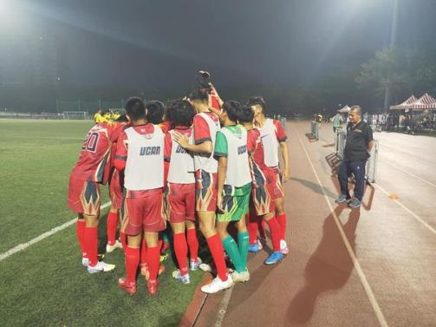
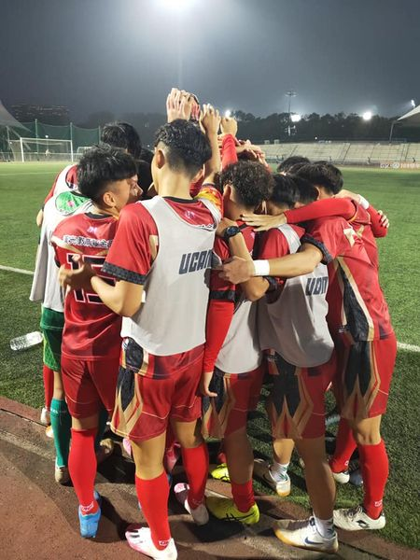
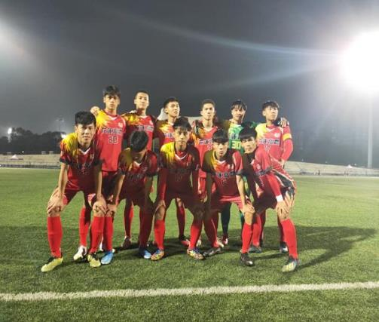
花農足球捧回110年度全國中等學校足球冠軍金杯
111學年度獲得全國第四名
+4

Slide 38
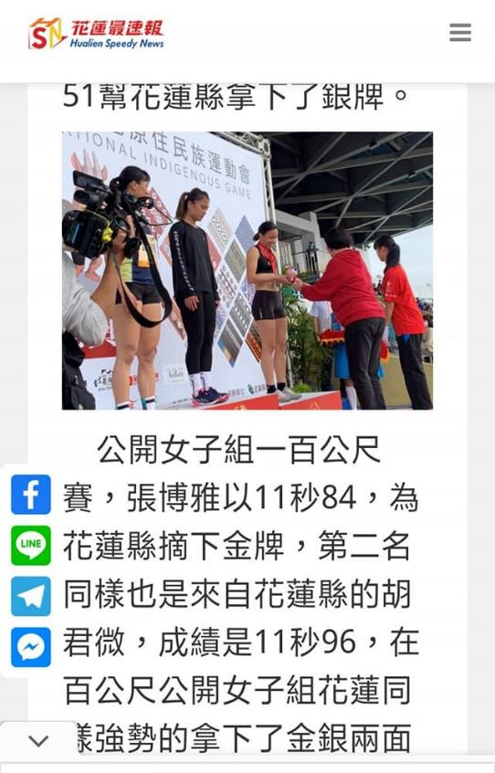
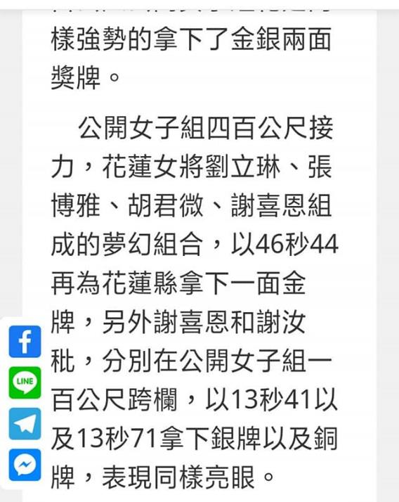
賀本校田徑隊高三土張博雅同學代表花蓮縣參加110年度全國原住民運動會勇奪女子100公尺（成績11秒84）及400公尺接力（跑第二棒）雙料金牌為校爭光。

Slide 39
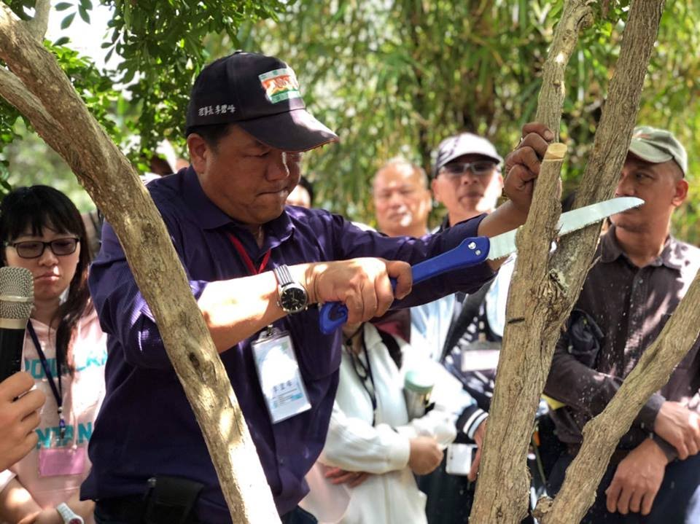
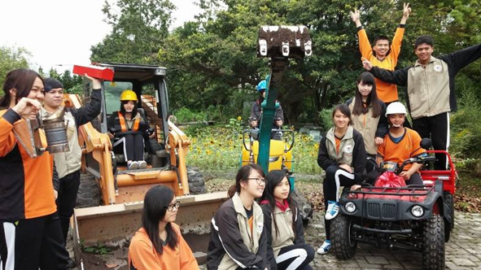
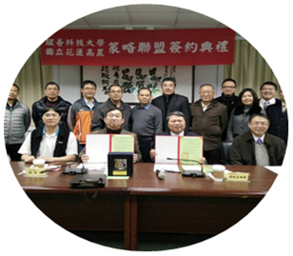
國立花蓮高級農業職業學校
師資規劃：
校內合格教師90%具碩士以
上學位與及多項專業證照。
農業群四科
設備資源提供：
農業群各科皆具科館、各類專業教室、實驗室、實習場所與設備以及充分的戶外教學場域。
教學資源多元化：
業界實習與職場體驗
高質優質化計畫
教域學習區資源均質化計畫
業師協同教學計畫
農委會獎勵從農輔導方案
企業合作契約與大學攜手專班

Slide 40
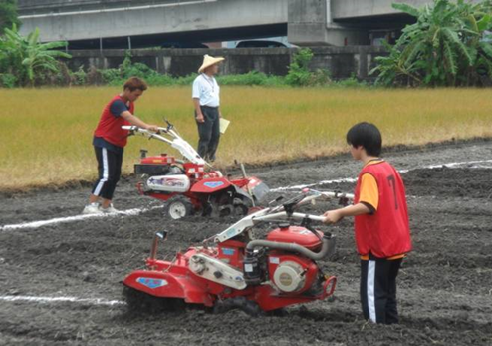
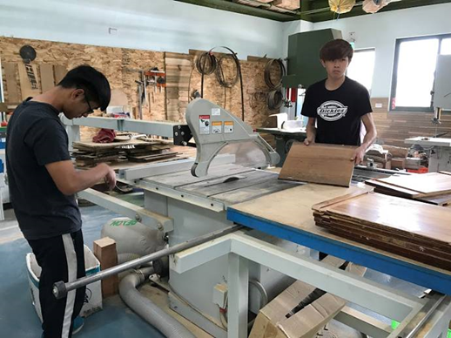
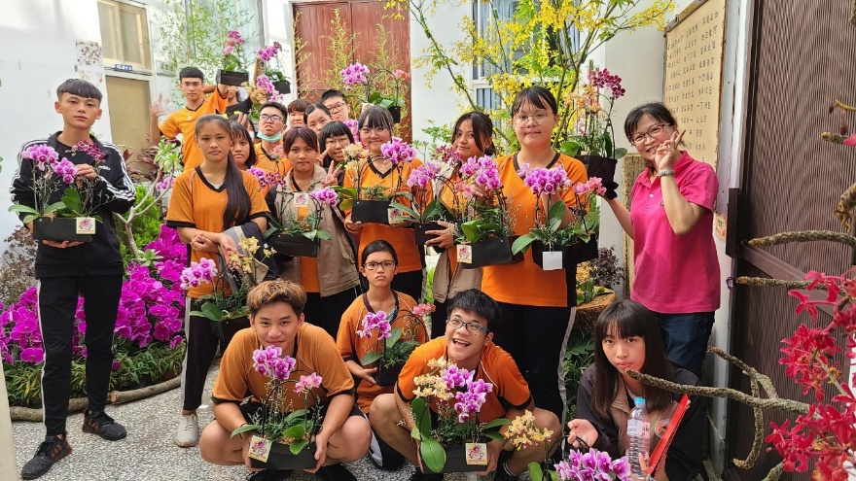
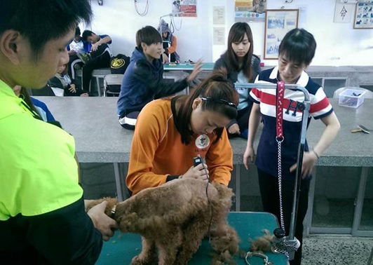
國立花蓮高級農業職業學校
農場經營科
二年級
動物飼養實習
種苗生產實習
農產加工實習
三年級
休閒農業經營管理
農產行銷
米食加工實習
原住民作物變奏曲
植物組織培養實習
園藝科
二年級
造園施工、景觀製圖
果樹、蔬菜、花卉
三年級
造園木工實習
細說香草123事
農業資源應用實習
種苗生產利用實習
園產品綜合利用實習
森林科
畜產保健科
二年級
豬場飼養管理
寵物臨床技術實習
寵物美容實習
三年級
反芻動物飼養學
動物保健應用
寵物飼養學
寵物臨床技術實習
寵物美容實習
二年級
野生動物概論
野生動物調查實習
登山嚮導
登山嚮導實習
三年級
養蜂學
養蜂學實習
木工機械實習
農林業機械實習
農業群特色課程規劃

Slide 41
國立花蓮高級農業職業學校
招生方式：採單獨辦理
招生區範圍：不限
招生名額：農場經營科合計 12 名
園藝科合計 12 名
畜產保健科合計 18 名
森林科合計 10 名
錄取門檻：均不參採國中教育會考成績。
園藝科: (1) 術科測驗成績70% (2)面試成績30%。
農經科: (1) 術科測驗成績70% (2)面試成績30%。
森林科: (1) 術科測驗成績70% (2)面試成績30%。
畜保科: (1) 術科測驗成績60% (2) 資料審查10% (3)面試成績30%。
錄取方式：依甄選總成績高低，擇優錄取至額滿為止。
同分比序順序：
(1) 術科測驗成績 (2)面試成績 (3)資料審查成績。

Slide 42
國立花蓮高級農業職業學校
農業群各科術科考試內容
術科
1.農場經營科：70%
提供農、園藝作物及資材識別題庫
2.園藝科：70%
提供園藝作物及資材識別題庫
3.畜產保健科：60%
提供動物識別題庫
4.森林科：70%
基礎木工能力
面試及資料審查
1.農場經營科：面試30%
2.園藝科：面試30%
3.畜產保健科：
面試30%、資料審查10%
4.森林科：面試30%
經本校招生委員會決議後，依高級中等學校特色招生專業群科甄選入學簡章規定期程公告正(備)取名單於本校網站。

Slide 43
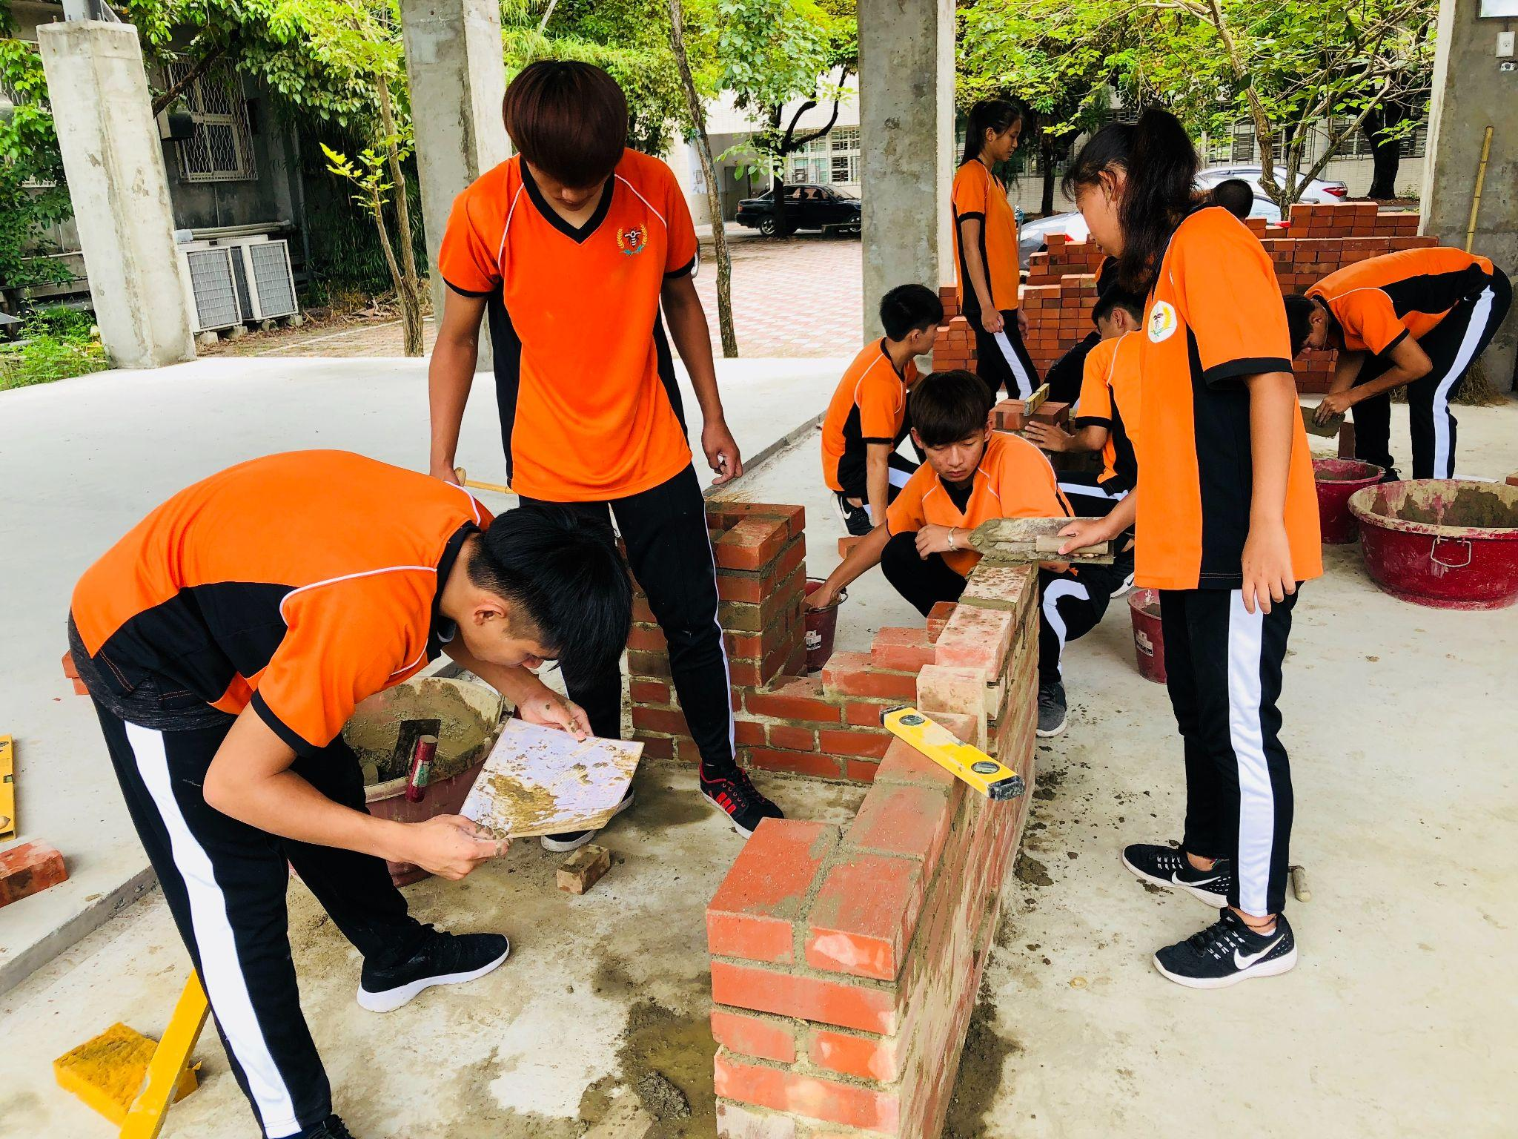
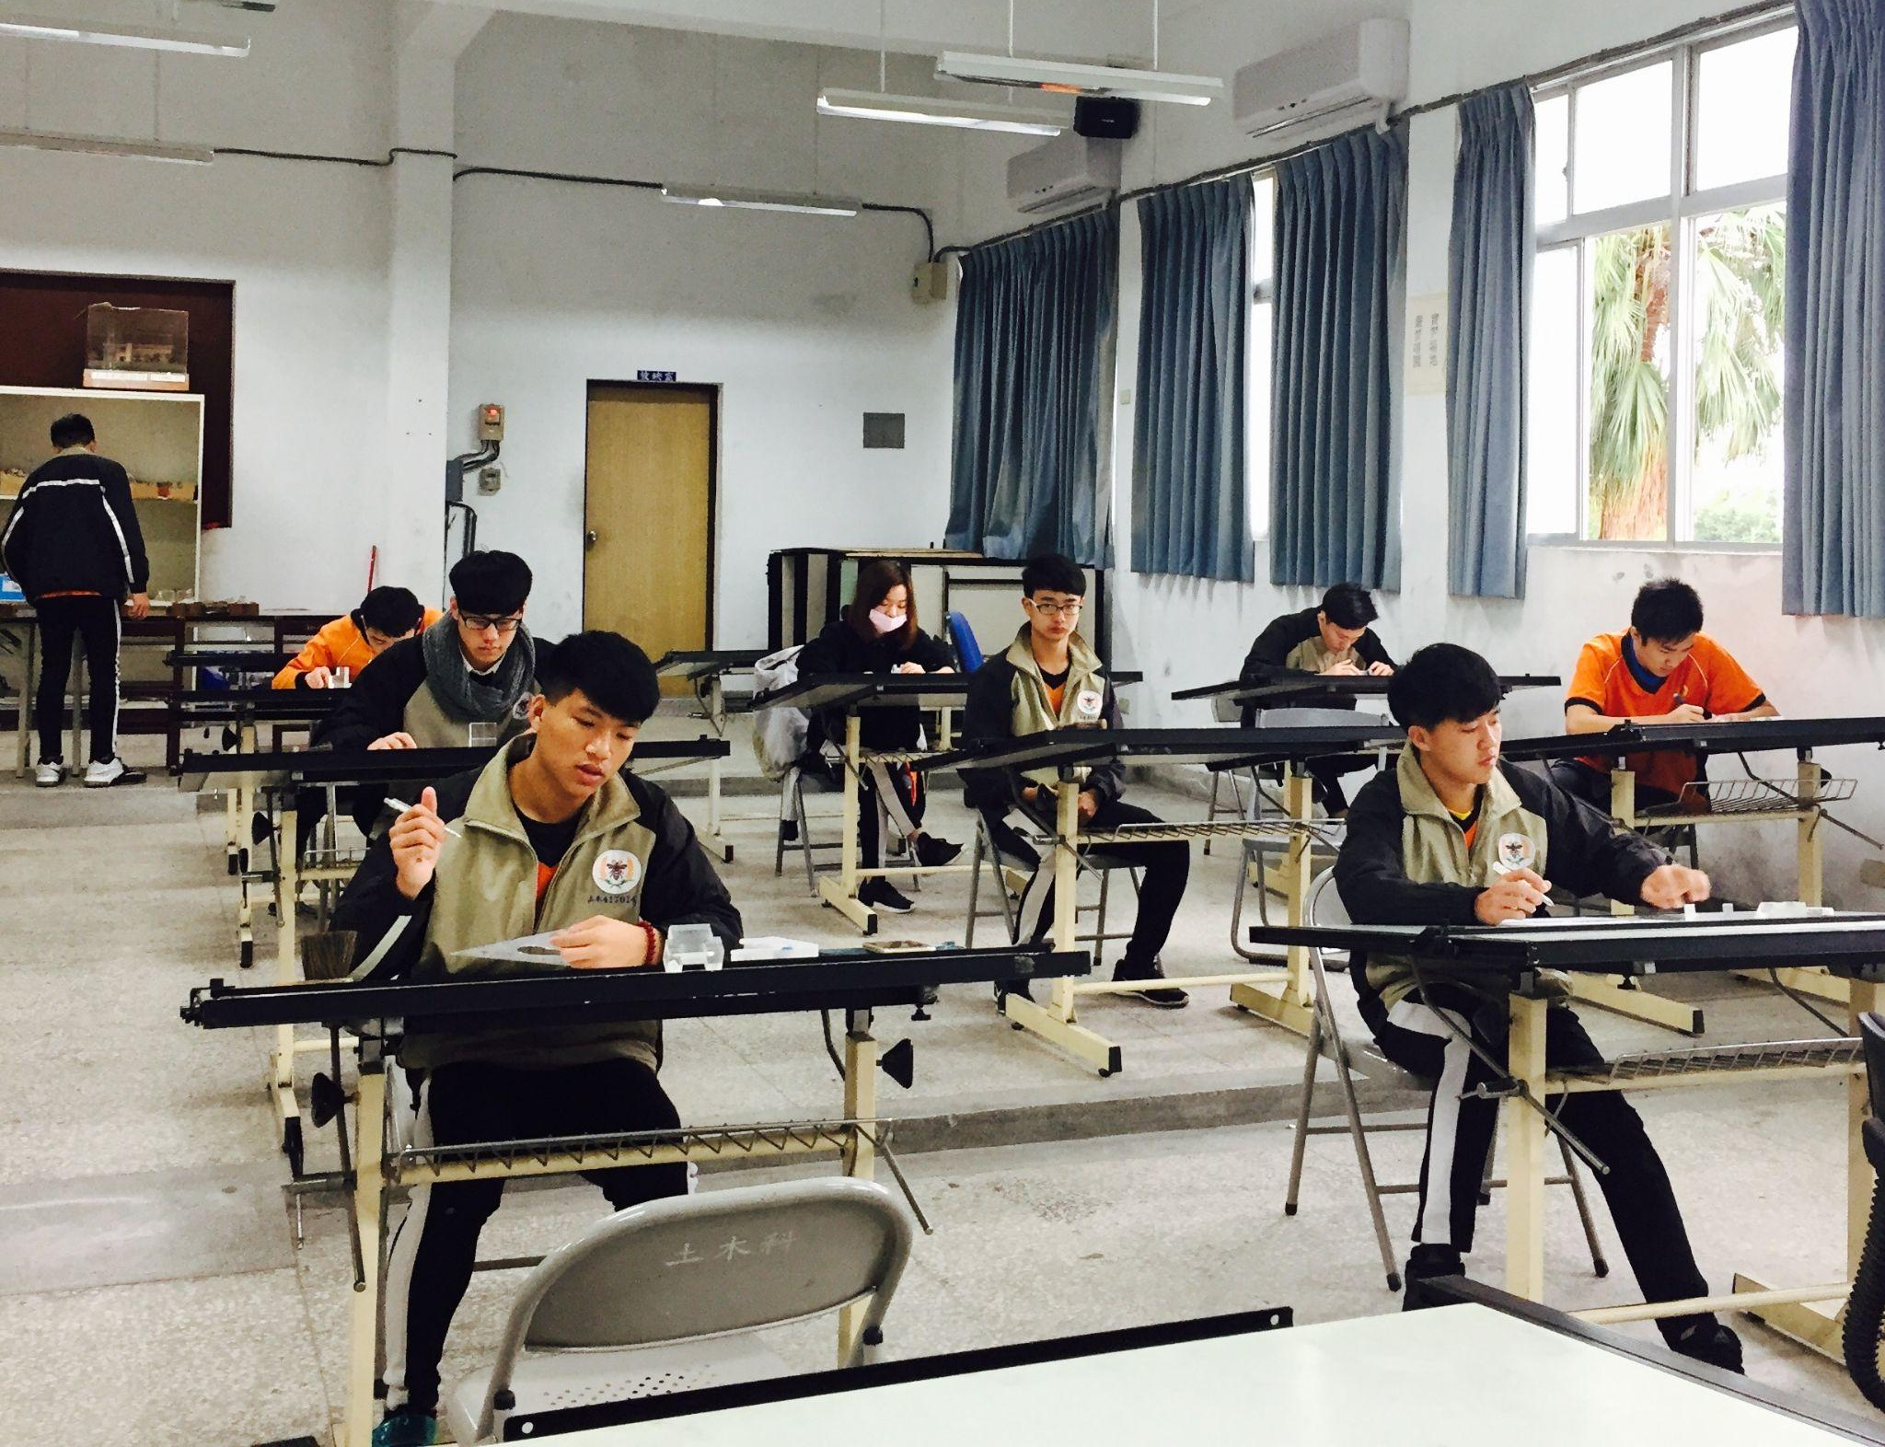
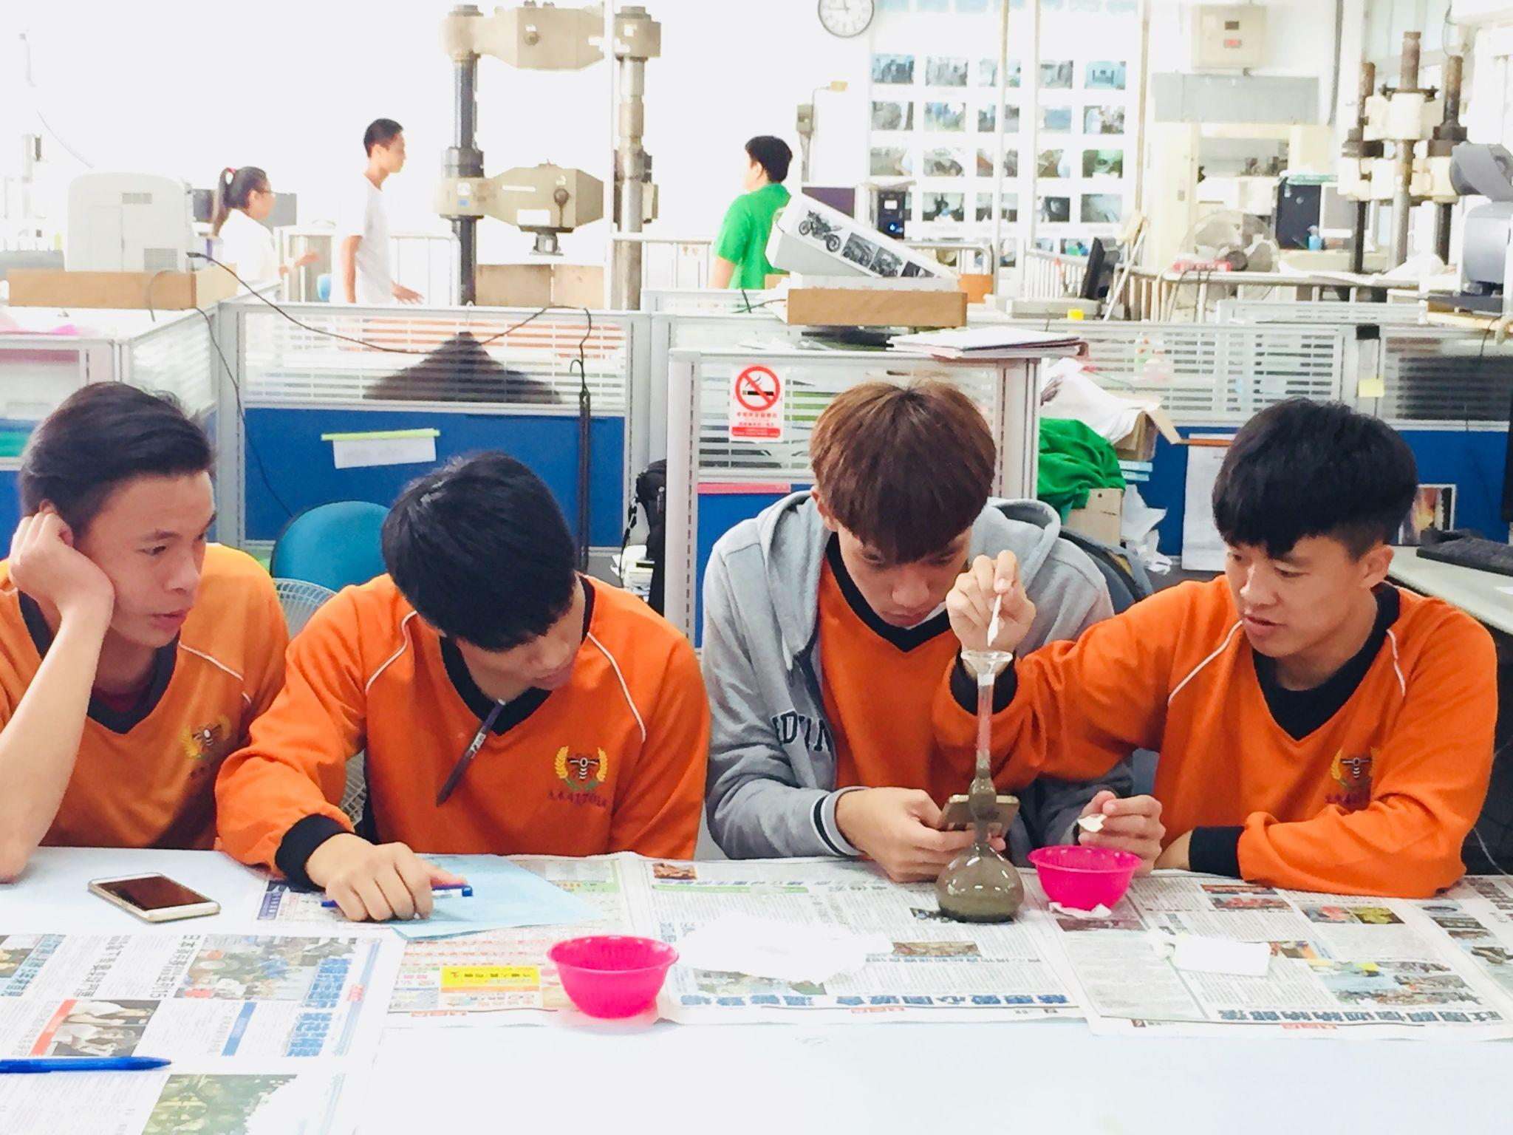
國立花蓮高級農業職業學校
師資規劃：
本科格教師具備碩士以上學位比例高，並持有多項專業技術證照與產業實務經驗。
土木科
設備資源提供：
完善之專業教室、實驗室、實習工場及專業軟體資源，包含鋼筋模板與泥工作業場地。相關設備可支援課程實作、技能訓練與專題製作
教學資源多元化：
培養學生專業技術、團隊合作與自主學習能力，並鼓勵學生累積學習歷程成果。同時連結國私立大學院校及產業資源，推動產業專班、策略聯盟與專題研究，拓展學生升學與就業多元進路，

Slide 44

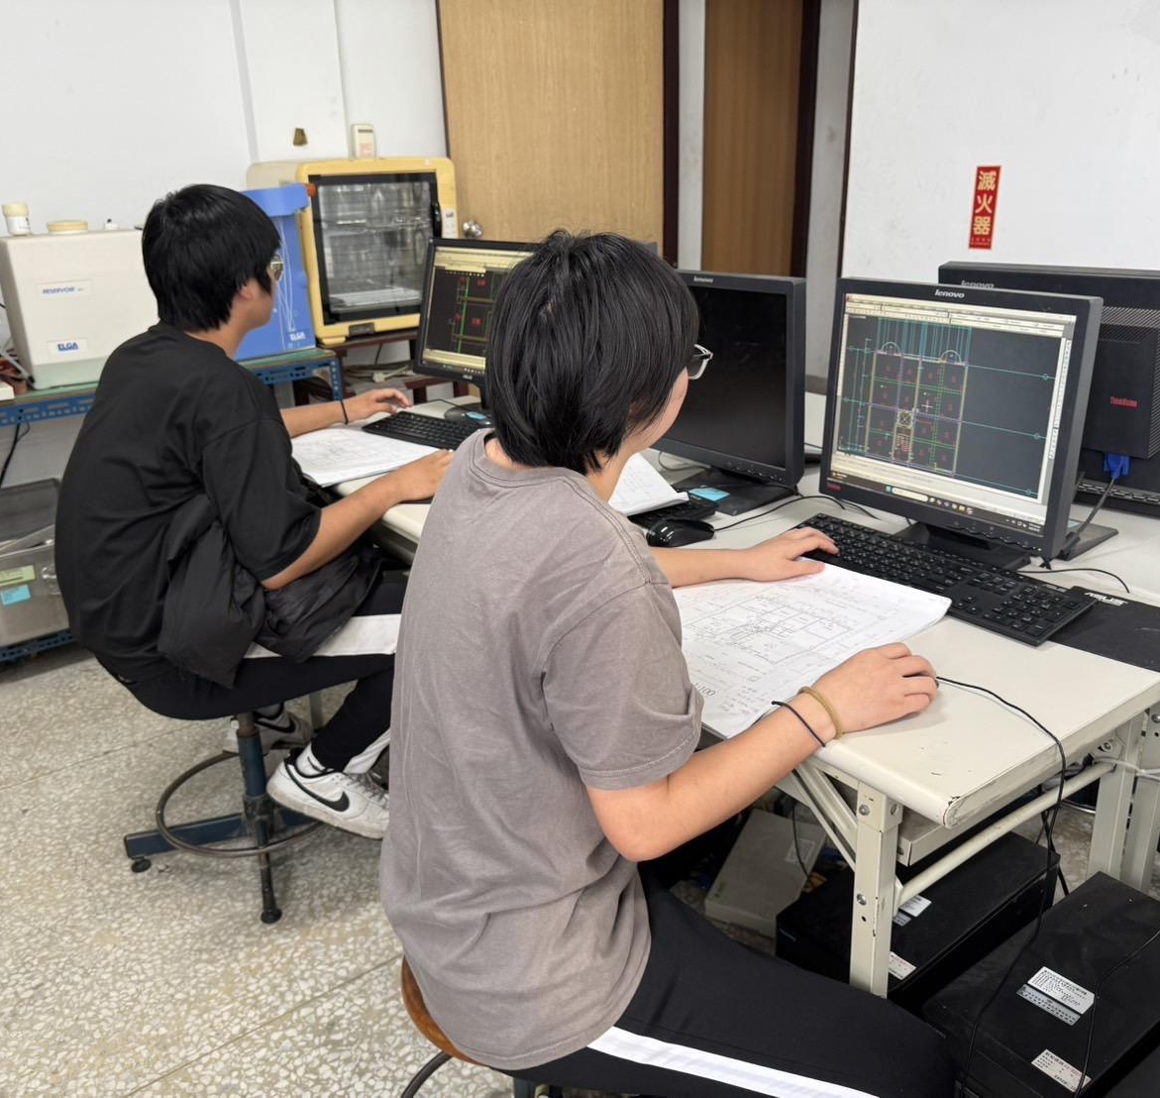
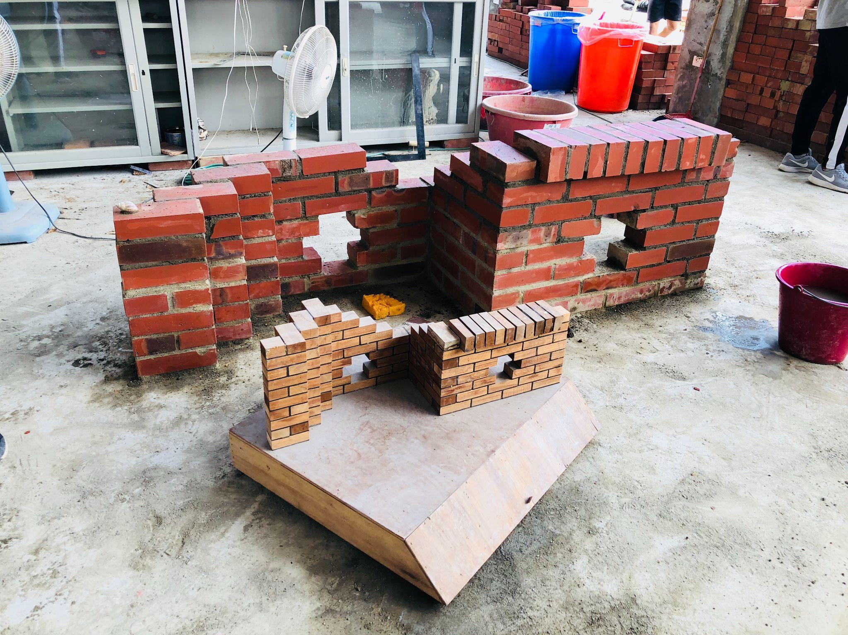
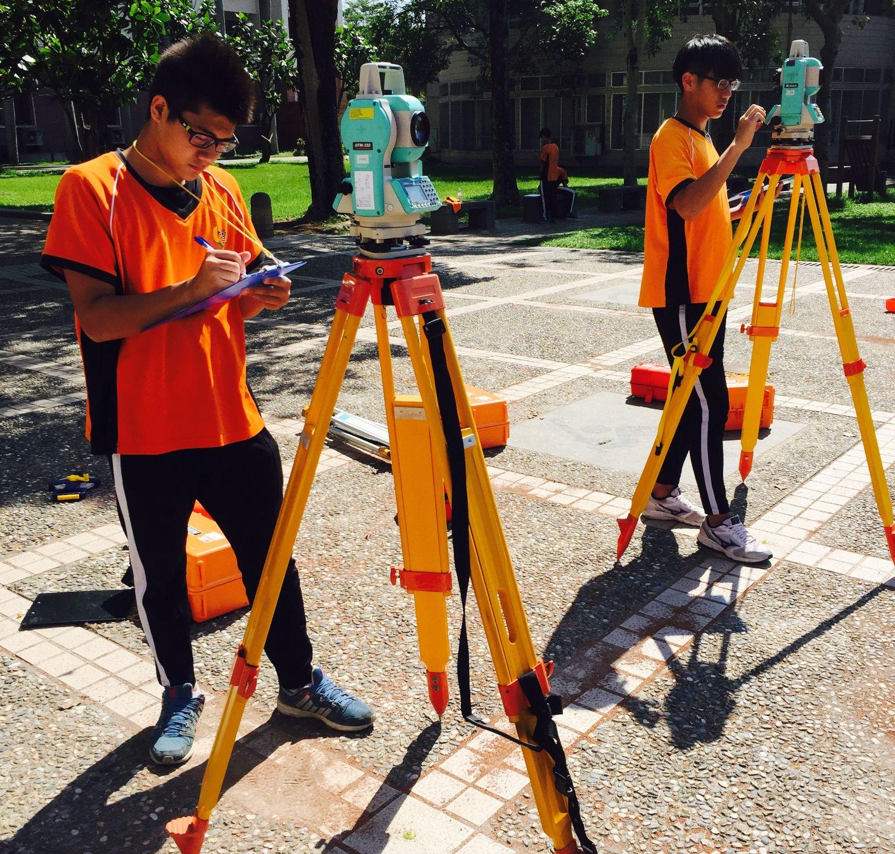
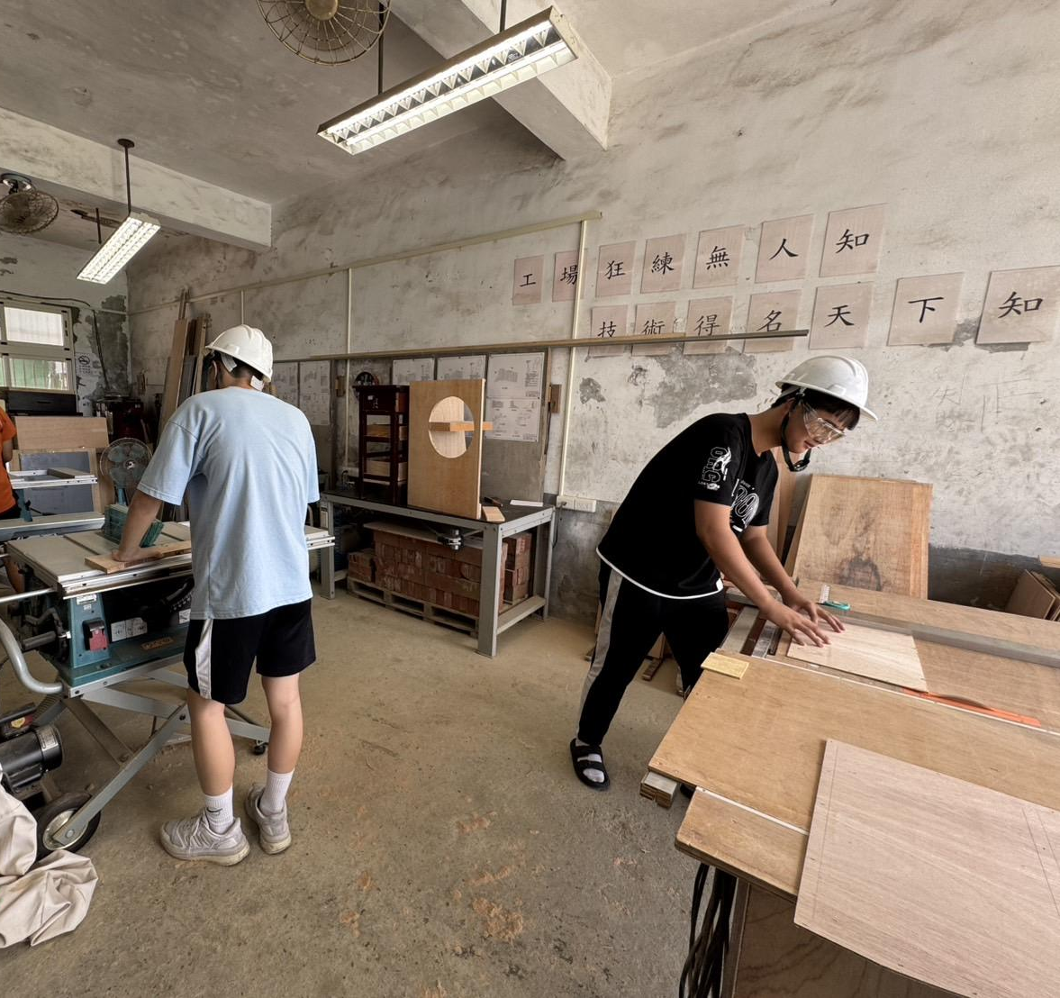
國立花蓮高級農業職業學校
砌磚
電腦繪圖
測量實習
木工實習
建築與土木群特色課程規劃

Slide 45

國立花蓮高級農業職業學校
招生方式：採單獨辦理
招生區範圍：不限
招生名額：土木科 12 名
命題單位：校內籌組命題委員會命題
錄取方式：
依總成績高低，術科操作成績70%(2)面試成績30%
擇優錄取正取12名
同分比序順序：
(1) 術科操作成績(2)面試成績。

Slide 46
國立花蓮高級農業職業學校
總成績(100分)
術科測驗成績×70% + 面試×30%
土木資材識別(70%)
測驗目的：
連結學生各領域之學習能力
區別學生學習興趣及發展潛能
透過統一說明掌握學生的操作能力
測驗學生對土木資材之熟識度
面試(30%)
自我介紹、學習意願、溝通能力、與儀態應對等。
經本校招生委員會決議後，依高級中等學校特色招生專業群科甄選入學簡章規定期程公告正(備)取名單於本校網站。

Slide 47
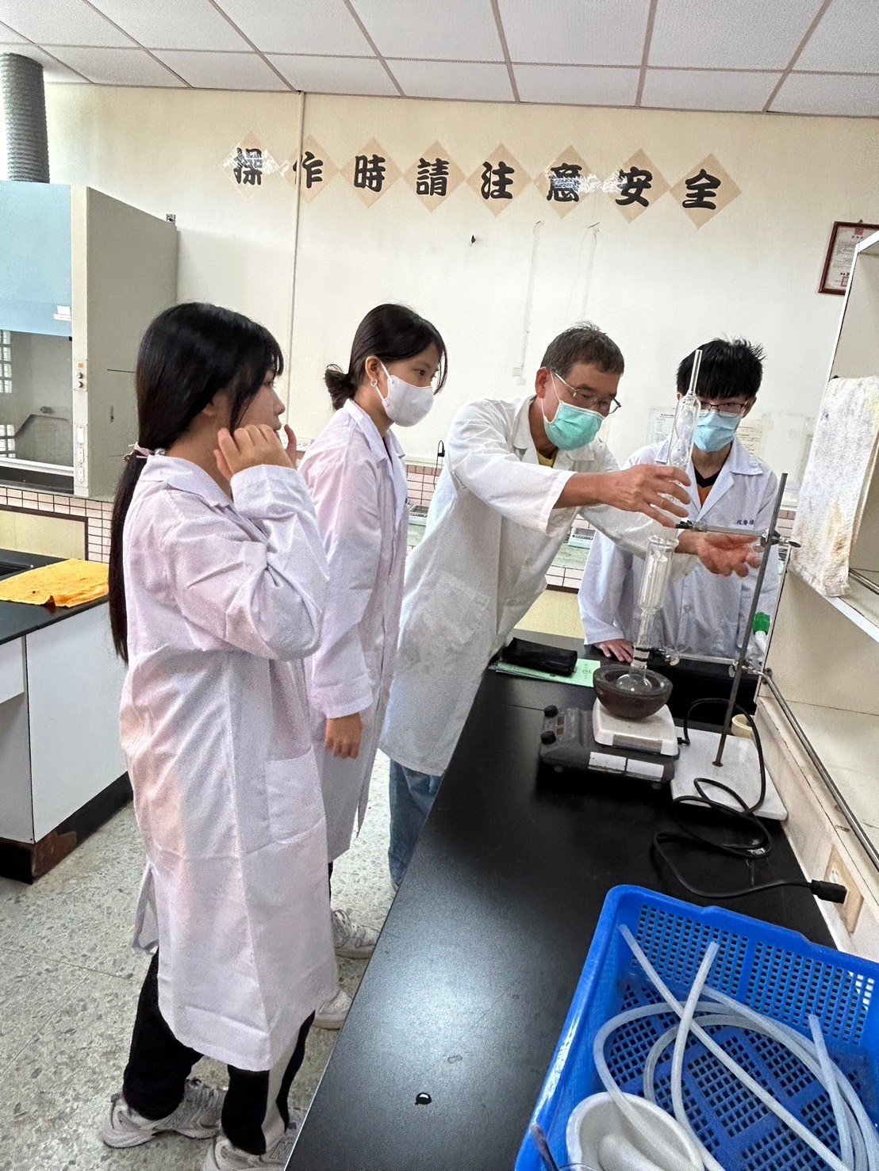
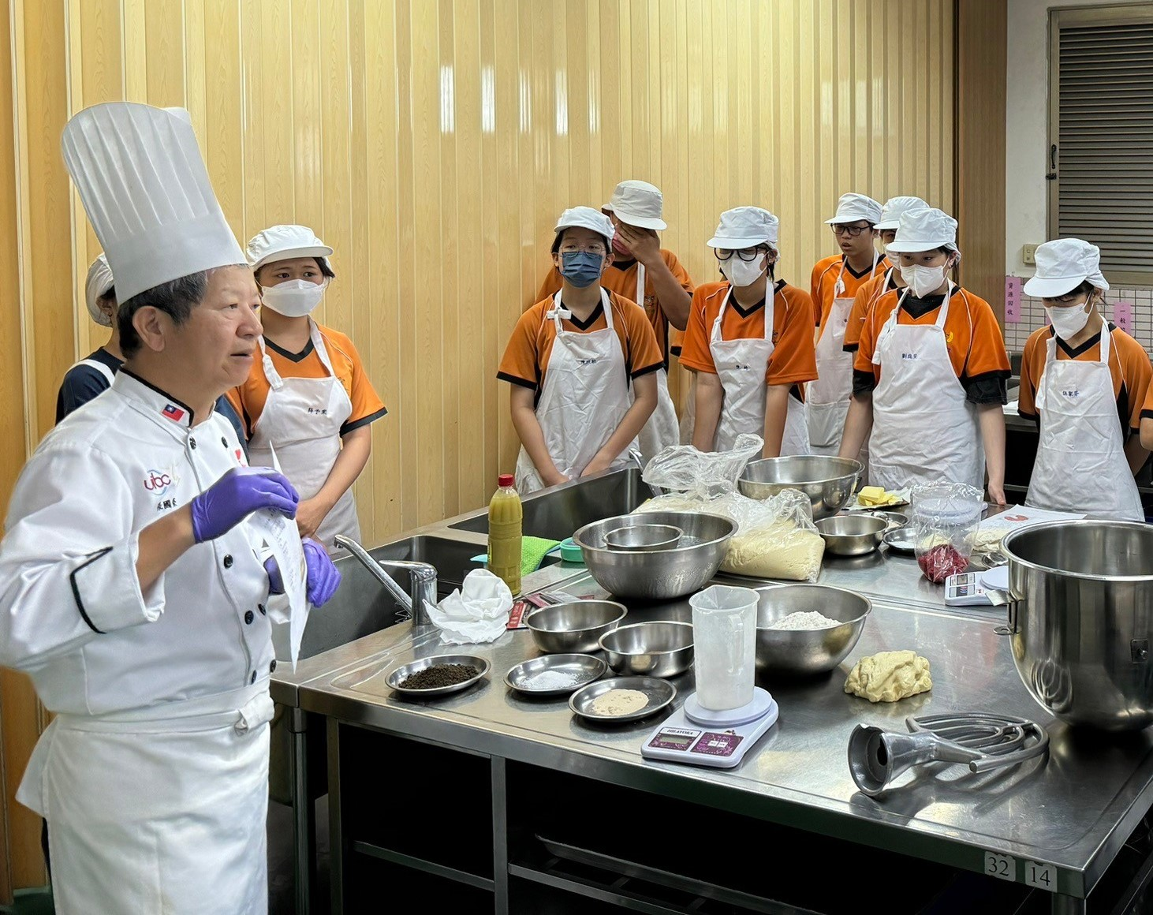
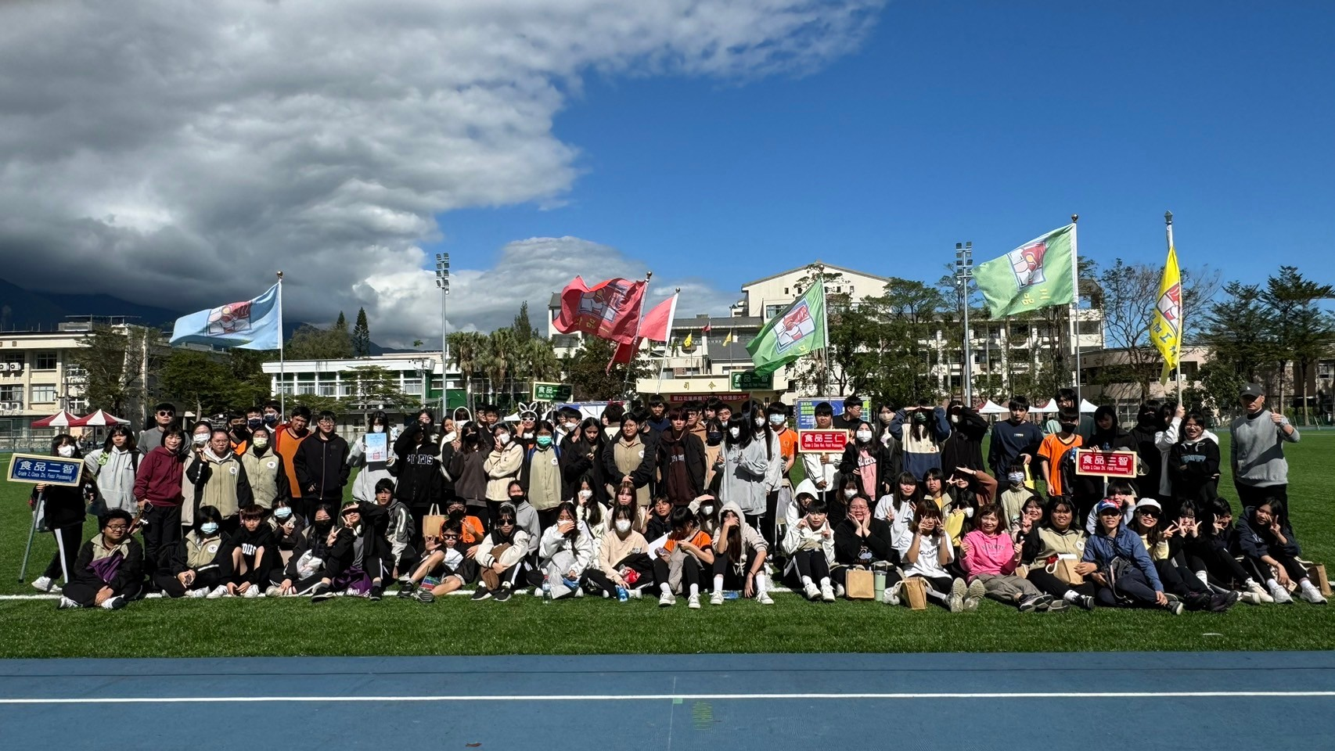
國立花蓮高級農業職業學校
師資規劃：
校內合格教師100%具碩士以
上學位與及多項專業證照。
食品加工科
設備資源提供：
食品科館、丙級證照國家檢定考場(烘焙食品及食品檢析)、食品加工實習教室、微生物實驗室、化學實驗室、專業教室等。
教學資源多元化：
就業導向專班計畫
業界實習與職場體驗計畫
提升實習實作能力計畫
業師協同教學計畫
宜昌國中職業試探中心

Slide 48
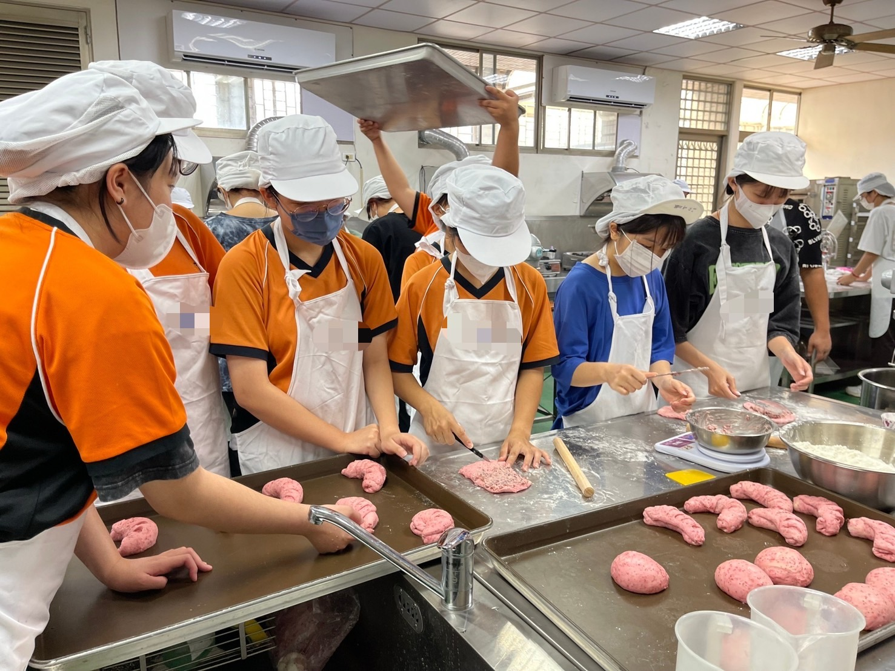
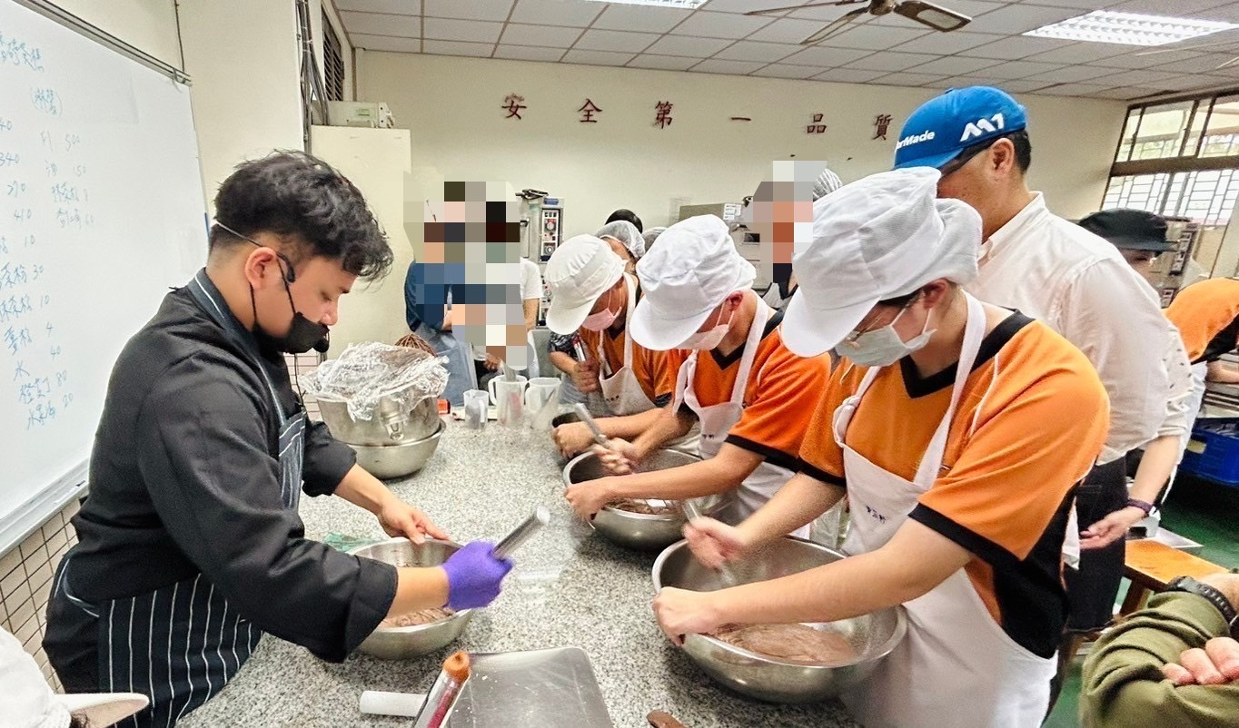
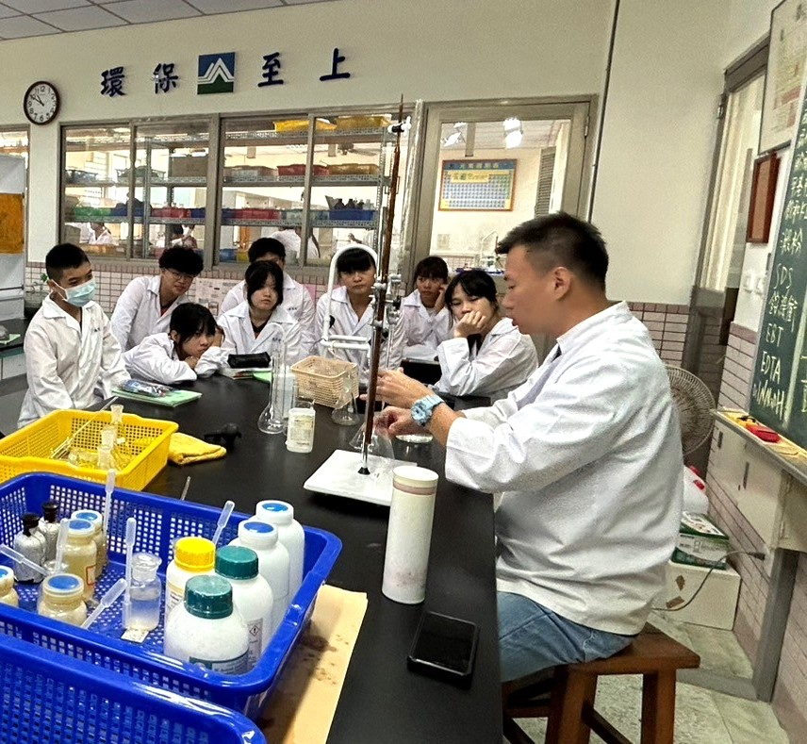
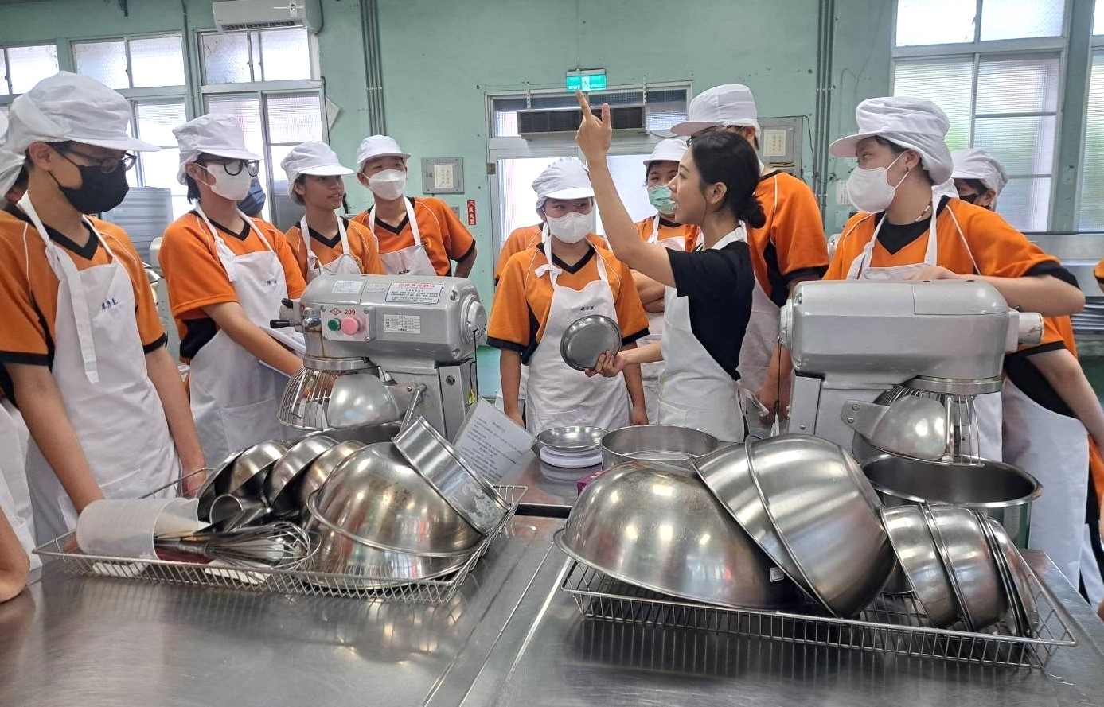
國立花蓮高級農業職業學校
烘焙食品 加工實習
食品檢驗 分 析
食品加工 實 習
創意料理ⅠⅡ

Slide 49
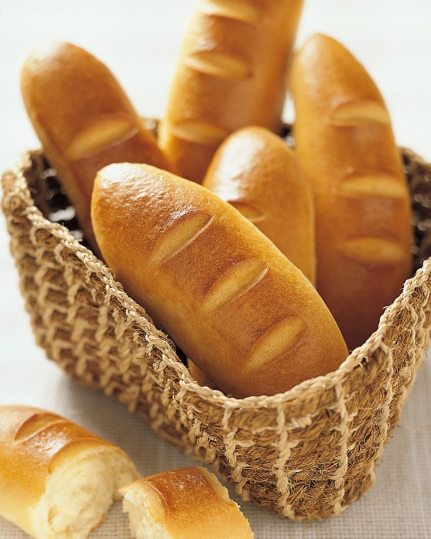
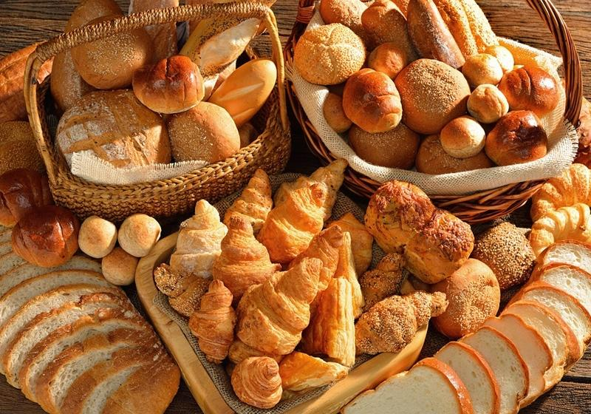

國立花蓮高級農業職業學校
招生方式：採單獨辦理
招生區範圍：不限
招生名額：食品加工科
命題單位：校內籌組命題委員會命題
錄取門檻：不參採教育會考成績。
錄取方式：依總成績高低，正取15名。
同分比序順序：
(1) 術科操作成績(2)面試成績；最終比序仍同
分時得報請增額錄取。

Slide 50
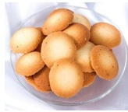

國立花蓮高級農業職業學校
總成績(100分)
術科測驗成績×70% + 面試×30%
食品加工：
術科製作(70%)- 30顆貓舌小西餅
(25分鐘)
面試(30%)
自我介紹、學習意願、溝通能力、與儀態應對等。
經本校招生委員會決議後，依高級中等學校特色招生專業群科甄選入學簡章規定期程公告正(備)取名單於本校網站。

Slide 51
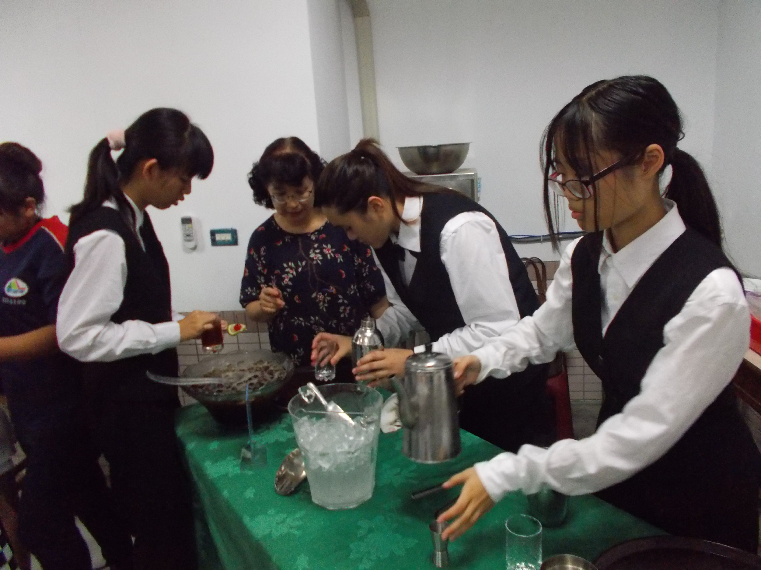
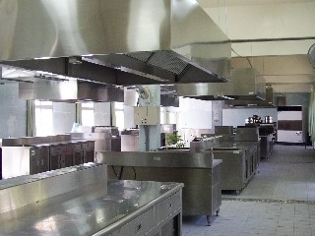
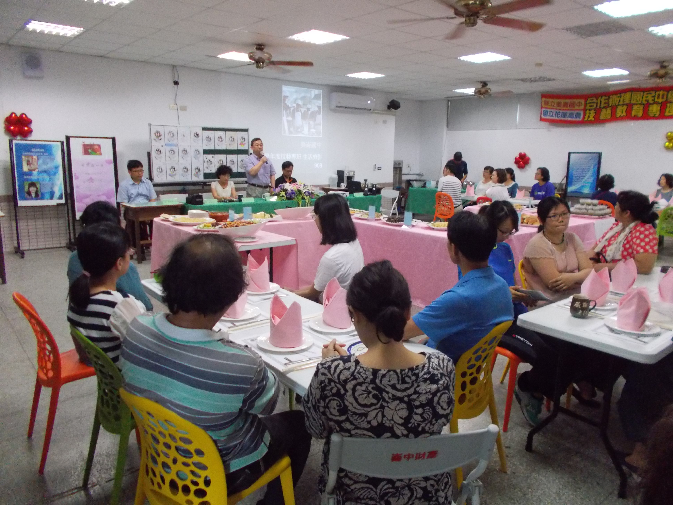
國立花蓮高級農業職業學校
師資規劃：
校內合格教師100%具碩士以
上學位與及多項專業證照。
餐飲管理科
設備資源提供：
餐旅群各科具中餐、西餐、飲料調製、烘焙與餐飲服務等專業教室。
教學資源多元化：
在地產業資源多元豐富
學界資源結合與創新
社區資源連結合作

Slide 52
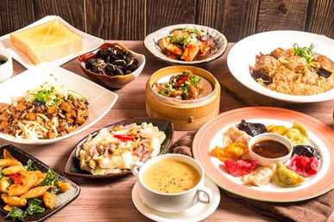


國立花蓮高級農業職業學校
創意料理 指導教師
  中餐烹飪實習(第一、二學年) 校內正式教師
  創意料理(第三學年)
特色料理課程 指導教師
  西餐烹飪實習(第二學年) 校內正式教師
  伴手禮製作(第三學年) 外聘業界師資
創意料理 指導教師
  中式米麵食(第一學年) 校內正式教師
  創意料理(第三學年)

Slide 53

國立花蓮高級農業職業學校
招生方式：採單獨辦理
招生區範圍：不限
招生名額：餐飲管理科 24 名
命題單位：校內籌組命題委員會命題
錄取方式：依總成績高低，擇優錄取。
同分比序順序：
(1) 術科操作成績(2)面試成績

Slide 54
國立花蓮高級農業職業學校
總成績(100分)
術科測驗成績×60% +面試30%
術科測驗(60%)
(刀工測驗70分、食材辨識30分)
面試(40%)
自我介紹、學習意願、溝通能力、與儀態應對等。
經本校招生委員會決議後，依高級中等學校特色招生專業群科甄選入學簡章規定期程公告正(備)取名單於本校網站。

Slide 55



國立花蓮高級農業職業學校
師資規劃：
科內教師具學、碩士及博士學位與 多項專業證照。
生物產業機電科
設備資源提供：
生物產業機電科具有國家級證照氣壓、機電整合檢定場認證、及專業教室、實驗室、專業軟體設備充足
教學資源多元化：
培育訓練相關技能檢定與專題製作、創新研發等能力與技術。另結合台鐵產學合作、國私立大學院校之產業專班、策略聯盟、專題研究等。

Slide 56



國立花蓮高級農業職業學校
基礎課程
一年級
機械基礎實習
機械電學實習
氣壓控制實習
機械加工實習(車床、銑床實習)
機械製圖實習
專業課程
二年級
機電整合實習
電腦輔助製圖實習
可程式控制實習
電子學實習
專題製作
技術實作
三年級
單晶片控制實習
電工配線實習
數位電子學實習
雷射切割與電銲實習
動力機械實習(汽油引擎及柴油引擎實習)
機械群特色課程規劃

Slide 57

國立花蓮高級農業職業學校
總成績(100分)
術科測驗成績×60% +面試40%
簡易三視圖繪製

Slide 58



國立花蓮高級農業職業學校
招生方式：採單獨辦理
招生區範圍：不限
招生名額：生物產業機電科 12 名
命題單位：校內籌組命題委員會命題
錄取方式：依總成績高低，正取12名，備取12名。
同分比序順序：
(1) 術科操作成績(2)面試成績

Slide 59
國立花蓮高級農業職業學校
項目 | 人數 | 備註
學校總招生名額 | 297人 | 專業群科：297人
特色招生之名額 | 115人 | 農場經營科：12人 園藝科：12人 畜產保健科：18人 森林科：10人 餐飲管理科:24人 食品加工科:15人 土木科:12人 生物產業機電科:12人
佔比 | 39%

Slide 60
本校今年招生管道及科別說明
1.特色招生共計8個科
  農場經營科、園藝科、森林科
  畜產保健科、生物產業機電科
  土木科、餐飲管理科、食品加工科(無資料處理科)
2.完全免試共計7個科
  農場經營科、園藝科、森林科
  生物產業機電科、土木科、食品加工科
  資料處理科(無畜產保健科、餐飲管理科)
3.免試入學各科均有招生

Slide 61



國立花蓮高級農業職業學校
師資規劃：
校內合格教師90%具碩士以
上學位與及多項專業證照。
資料
處理科
設備資源提供：
資處科具專業電腦教室、專業微電影攝影棚、APP程式教學、3D列印、電腦專業軟體等
教學資源多元化：
培育訓練相關技能檢定與專題製作、創新研發等能力與技術。另結合國私立大學院校之產業專班、策略聯盟、專題研究等。

Slide 62



國立花蓮高級農業職業學校
基礎課程
一年級
程式語言設計
會計學
商業概論
專業課程
二年級
粉絲專業經營實務
電腦平面繪圖
電腦硬體裝修
技術實作
三年級
APP發展與應用
2D動畫
微電影編輯
商業群特色課程規劃

Slide 63
六、學群與科別~資料處理科特色
有四間電腦教室。
本科一年級加強輔導中英文輸入的檢定考試及電腦網頁設計丙級技術士考試。三年級加強電腦技能與商業知能。
  電腦技能組：加強電腦軟體應用能力，取得電腦軟體應用丙級證照考試，並輔導通過電腦應用乙級證照考試，學生可以繼續升學。
  商業知能組：加強電腦與會計事務處理能力，並輔導通過會計事務丙級證照考試，鼓勵學生報考會計事務乙級證照考試。
  目前增加輔導門市服務丙級證照檢定。
  電競特色課程，鼓勵有興趣同學參加相關社團及參加電競比賽

Slide 64
六、學群與科別~資料處理科學生未來展望
本科畢業學生升學、就業進路通暢。
本科提供兼具學術與職業導向的學習環境，未來畢業後可以報考四技二專及一般大專院校、進修專校為主，並可參加軍、警院校招生考試及就讀空中專校及空中大學。參加普考、基層考試等從事公職，或擔任相關行業之電腦資訊、資料處理、會計帳務等人員。

Slide 65



1
2
1：門市服務
2：電腦教室
    網頁設計
    撰寫程式
    文書處理
3

Slide 66
本校今年特色招生沒有資料處理科
國立花蓮高級農業職業學校
簡報完畢
感謝指教

